Slide 1
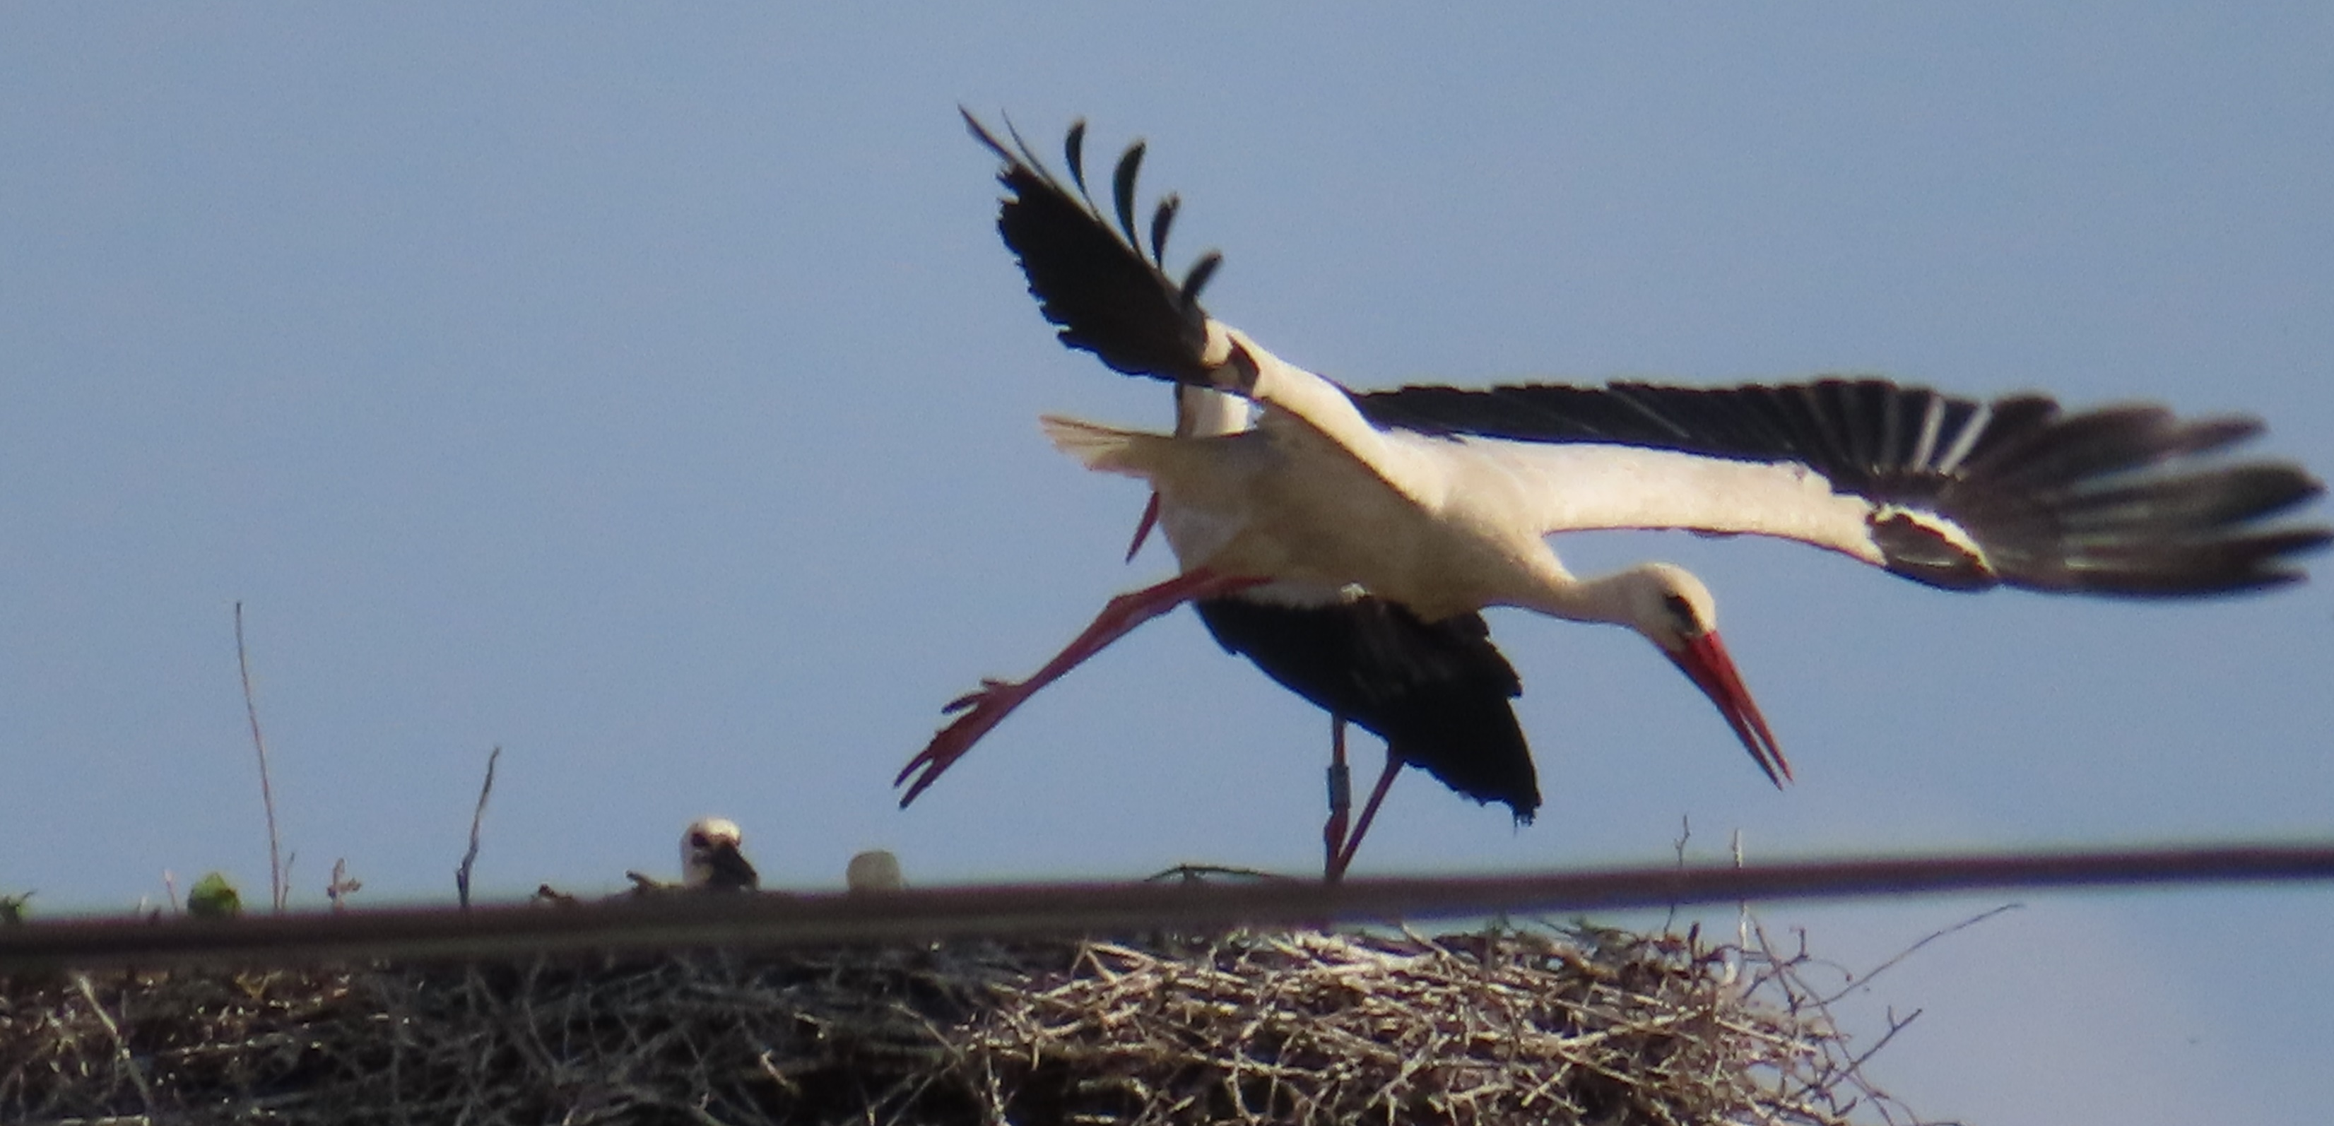
Bocian biely v Tomášovciach

Slide 2
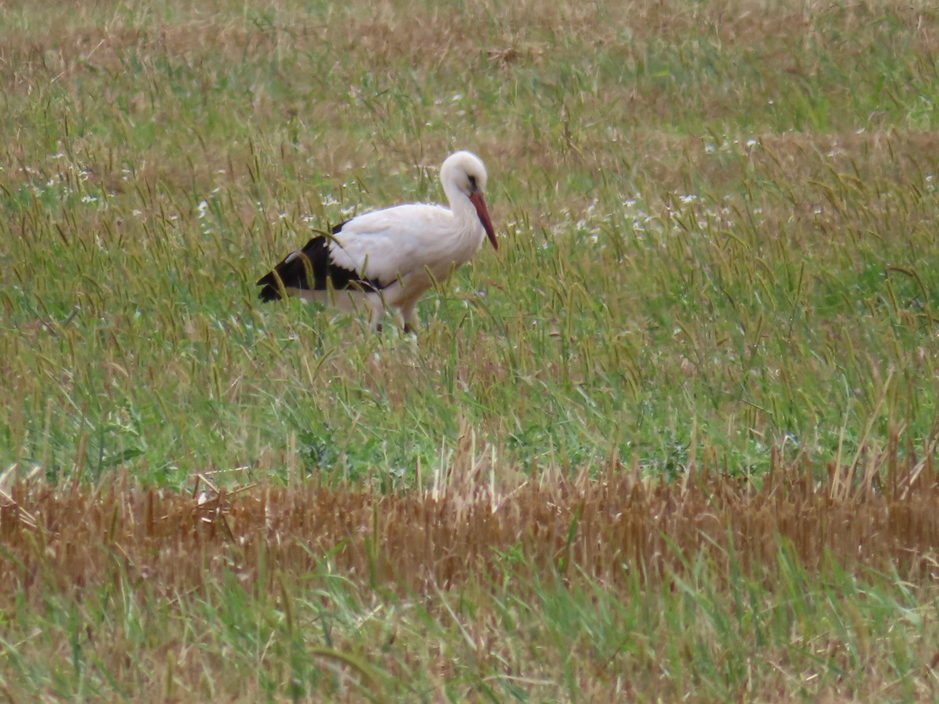
Detail hniezda
ID číslo: 3839 Lokalita: Tomášovce Okres: Lučenec Miestna časť: Železničná ulica, pri železničnej stanici Typ: na stĺpe elektrického vedenia Od roku: 2014 Informácie:
Rok | Deň príletu | Počet mláďat | Pozorovateľ
2024 | 20. marec | 3 | Spodniak Roman, V. Kĺč, V. Kĺčová Kunštárová
2023 | 25. marec | 3 | Roman Spodniak , Dušan Kerestúr
2022 | 5. apríl | 3 | Vladimír Kĺč, Roman Spodniak
2021 | Neznámy | 2 | Mičuda
2020 | Neznámy | Neznámy | Neznámy
2019 | Neznámy | Neznámy | Neznámy
2018 | Neznámy | 2 | Zupko
2017 | Neznámy | 2 | Liska
2016 | 1. apríl | Neznámy | Neznámy
2015 | Neznámy | Neznámy | Neznámy
2014 | 1. apríl | Nehniezdili | Neznámy

Slide 3
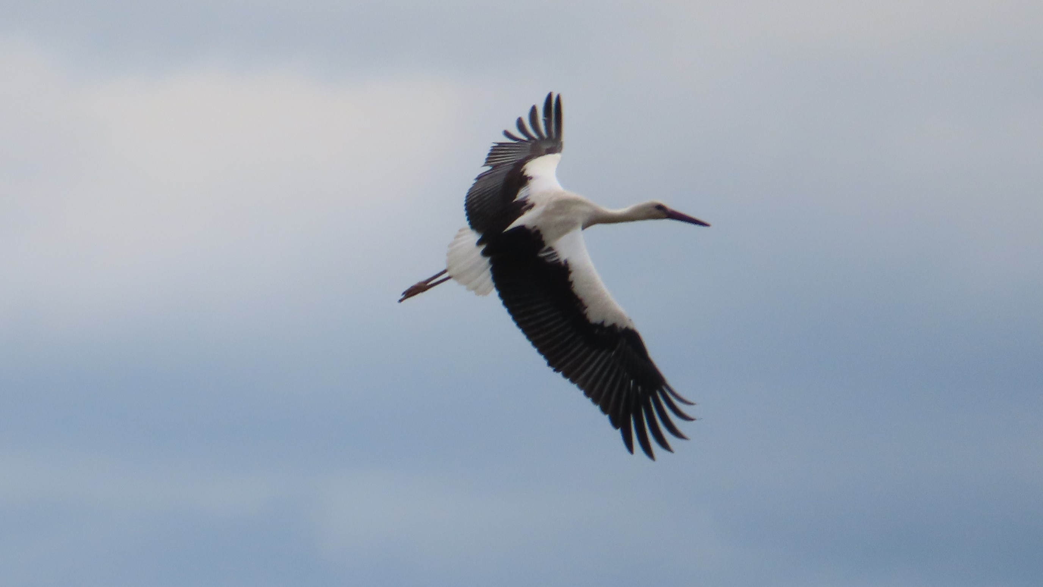
Vzhľad
-Bocian biely má prevažne biele perie, s čiernymi letkami na krídlach
-Má dlhé červené nohy a rovnako červený dlhý zobák
-Dorastá do výšky 100 – 115 cm a rozpätie krídel dosahuje 155 – 215 cm
-Samce a samice sú si veľmi podobné, no samci sú často väčší

Slide 4
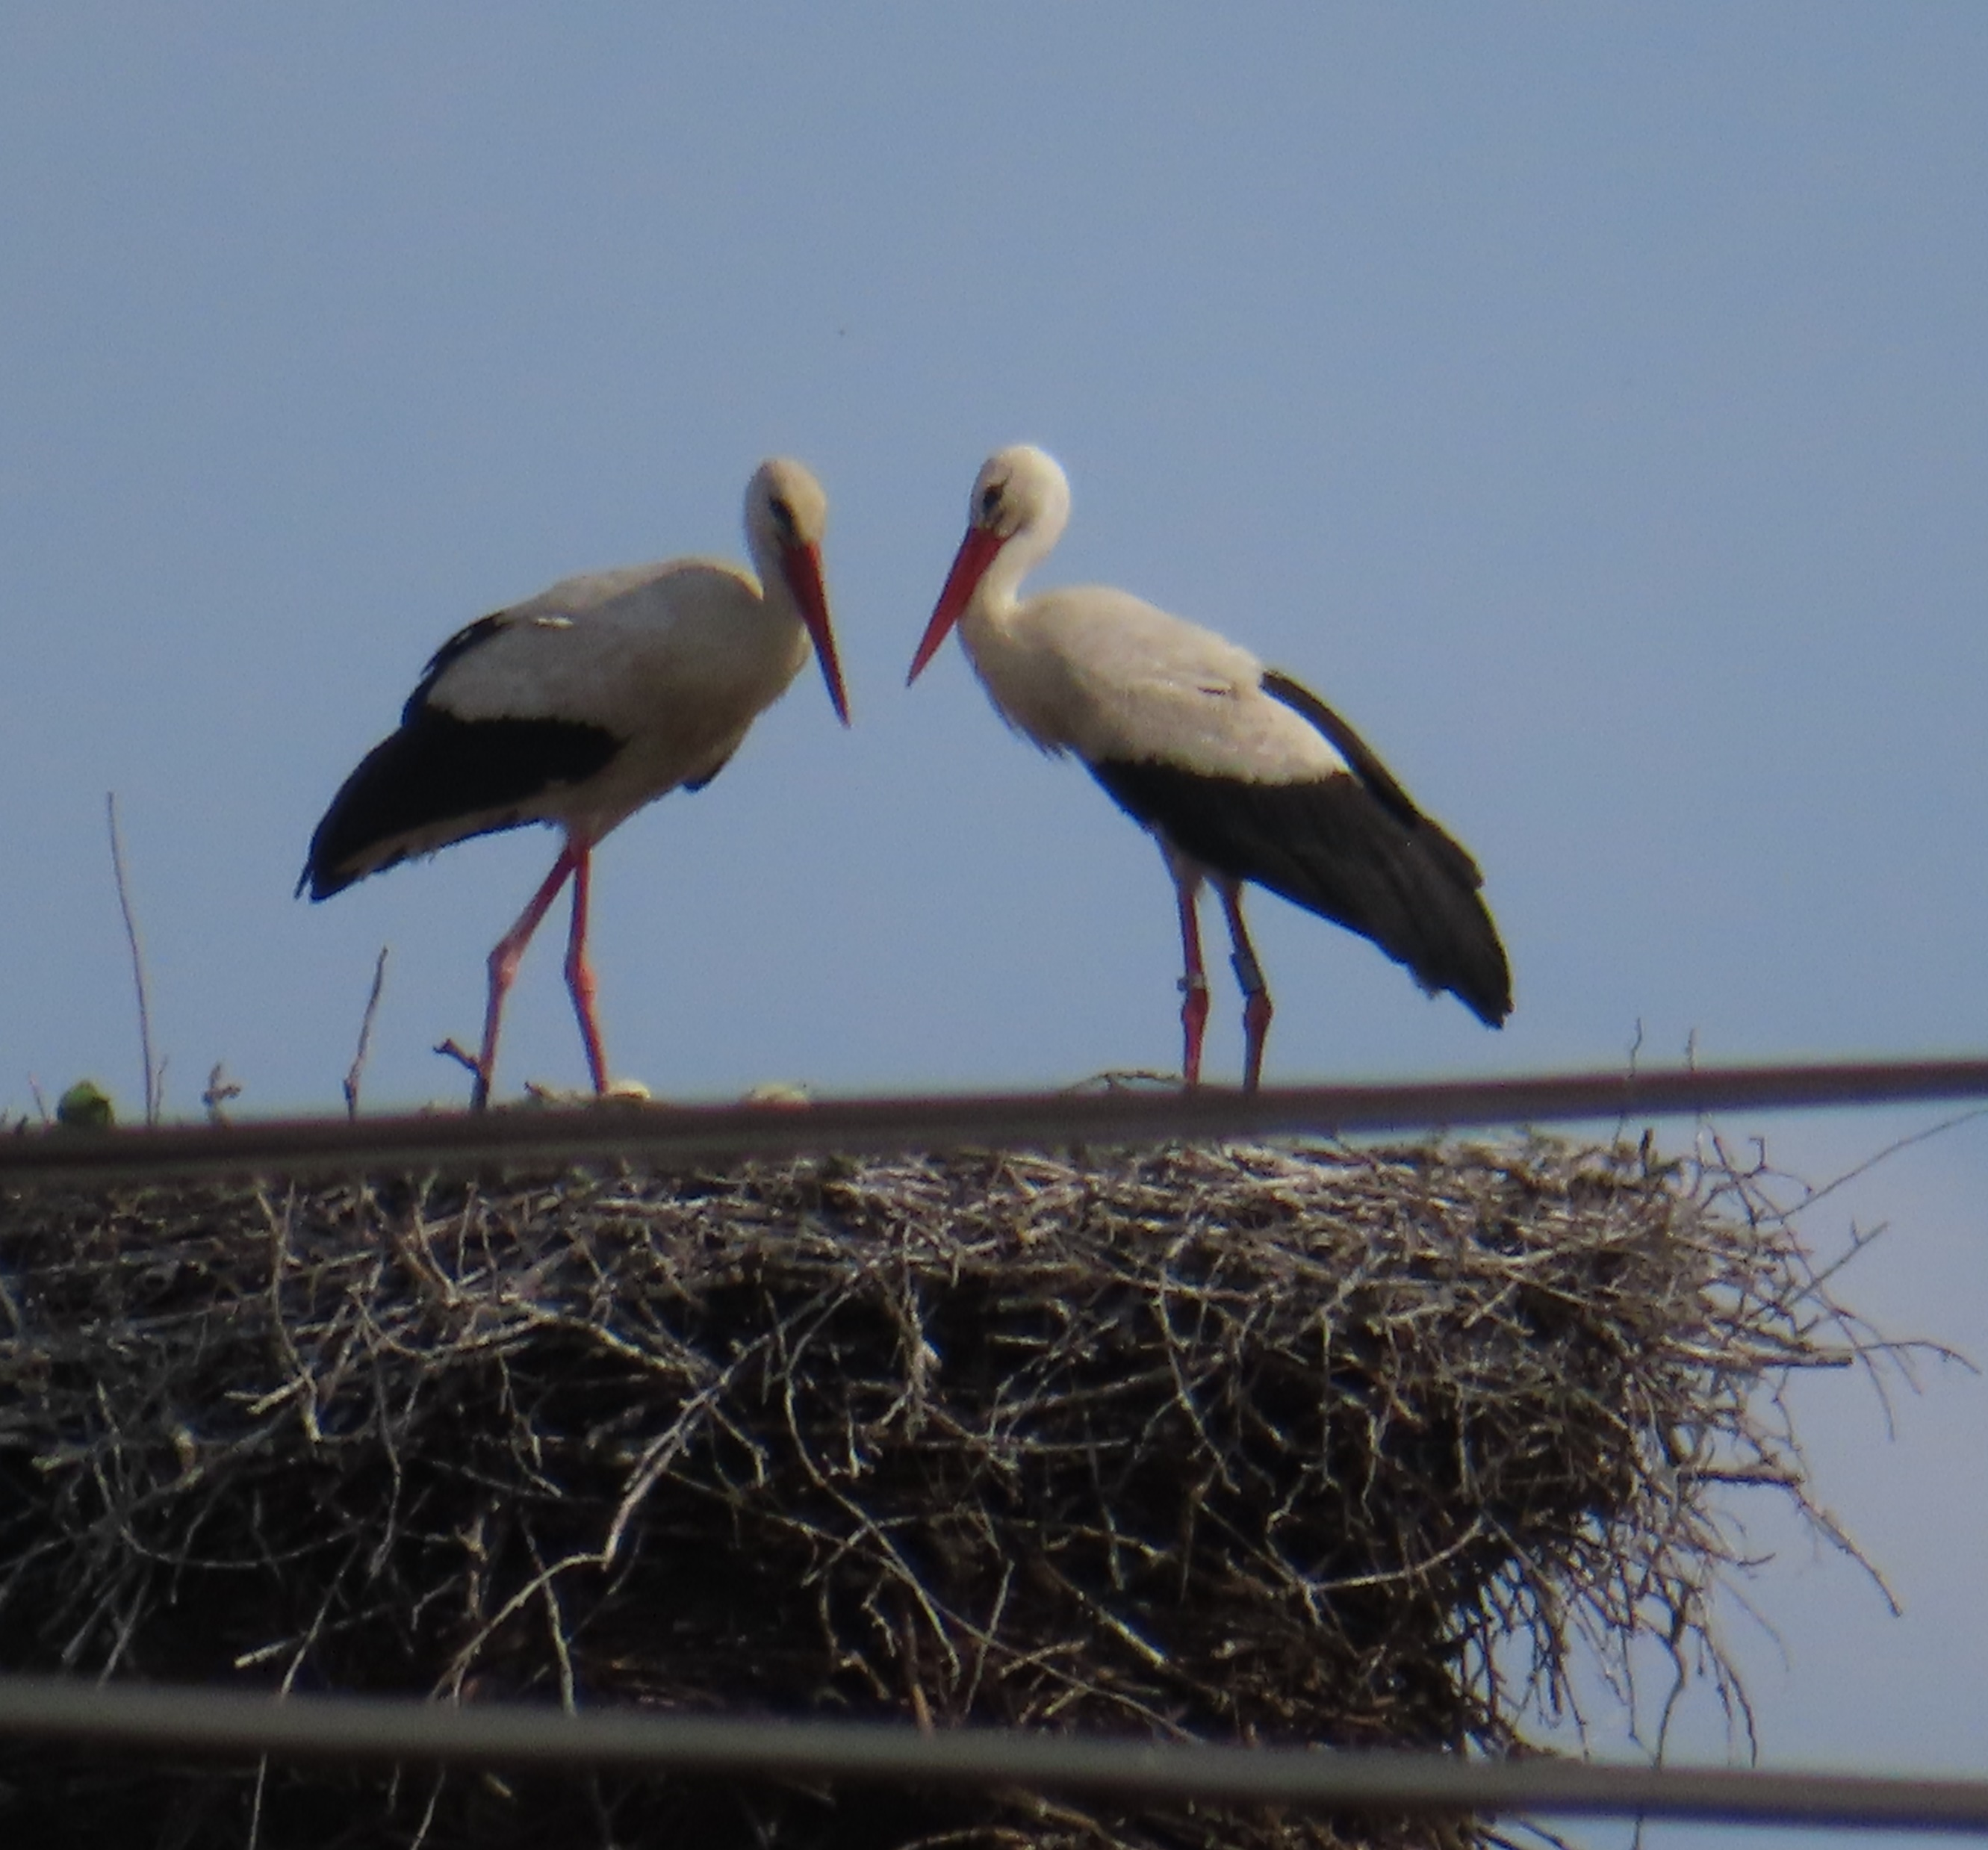
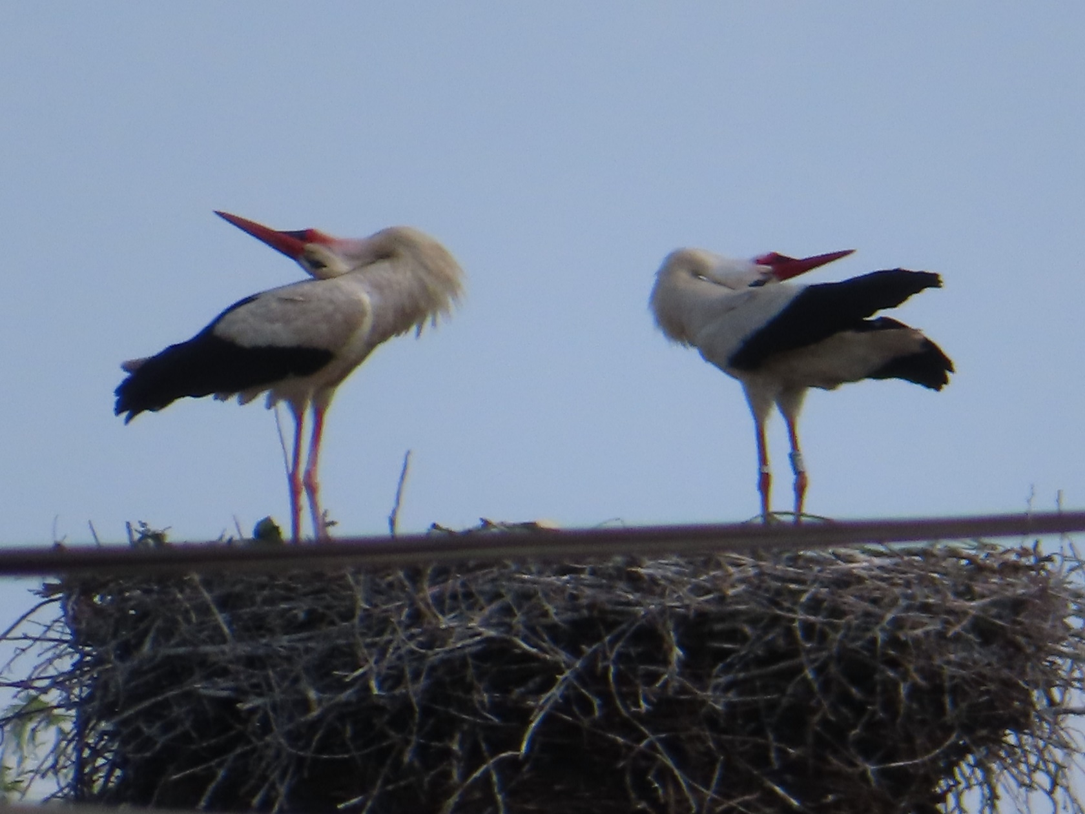
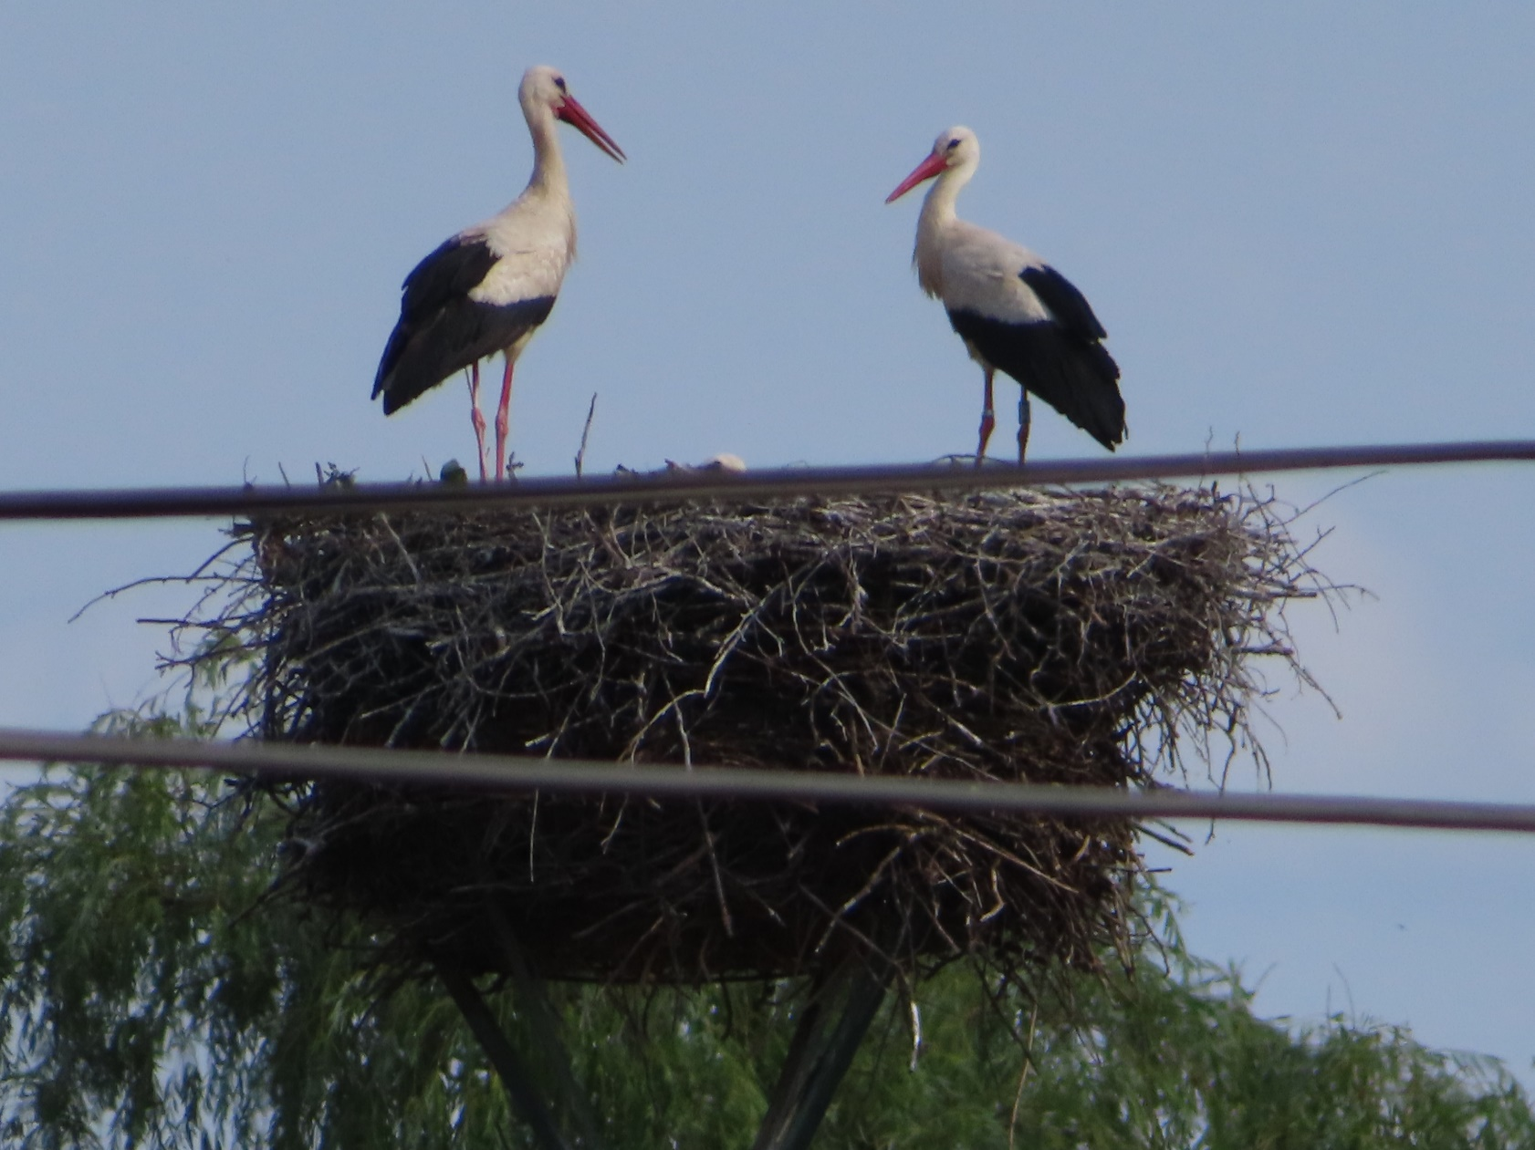
Životné prostredie
-Bociany preferujú otvorenú krajinu, najmä mokrade, lúky a polia, kde si hľadajú potravu
-Často hniezdia na stromoch, stĺpoch, komínoch a strechách v blízkosti ľudských obydlí

Slide 5
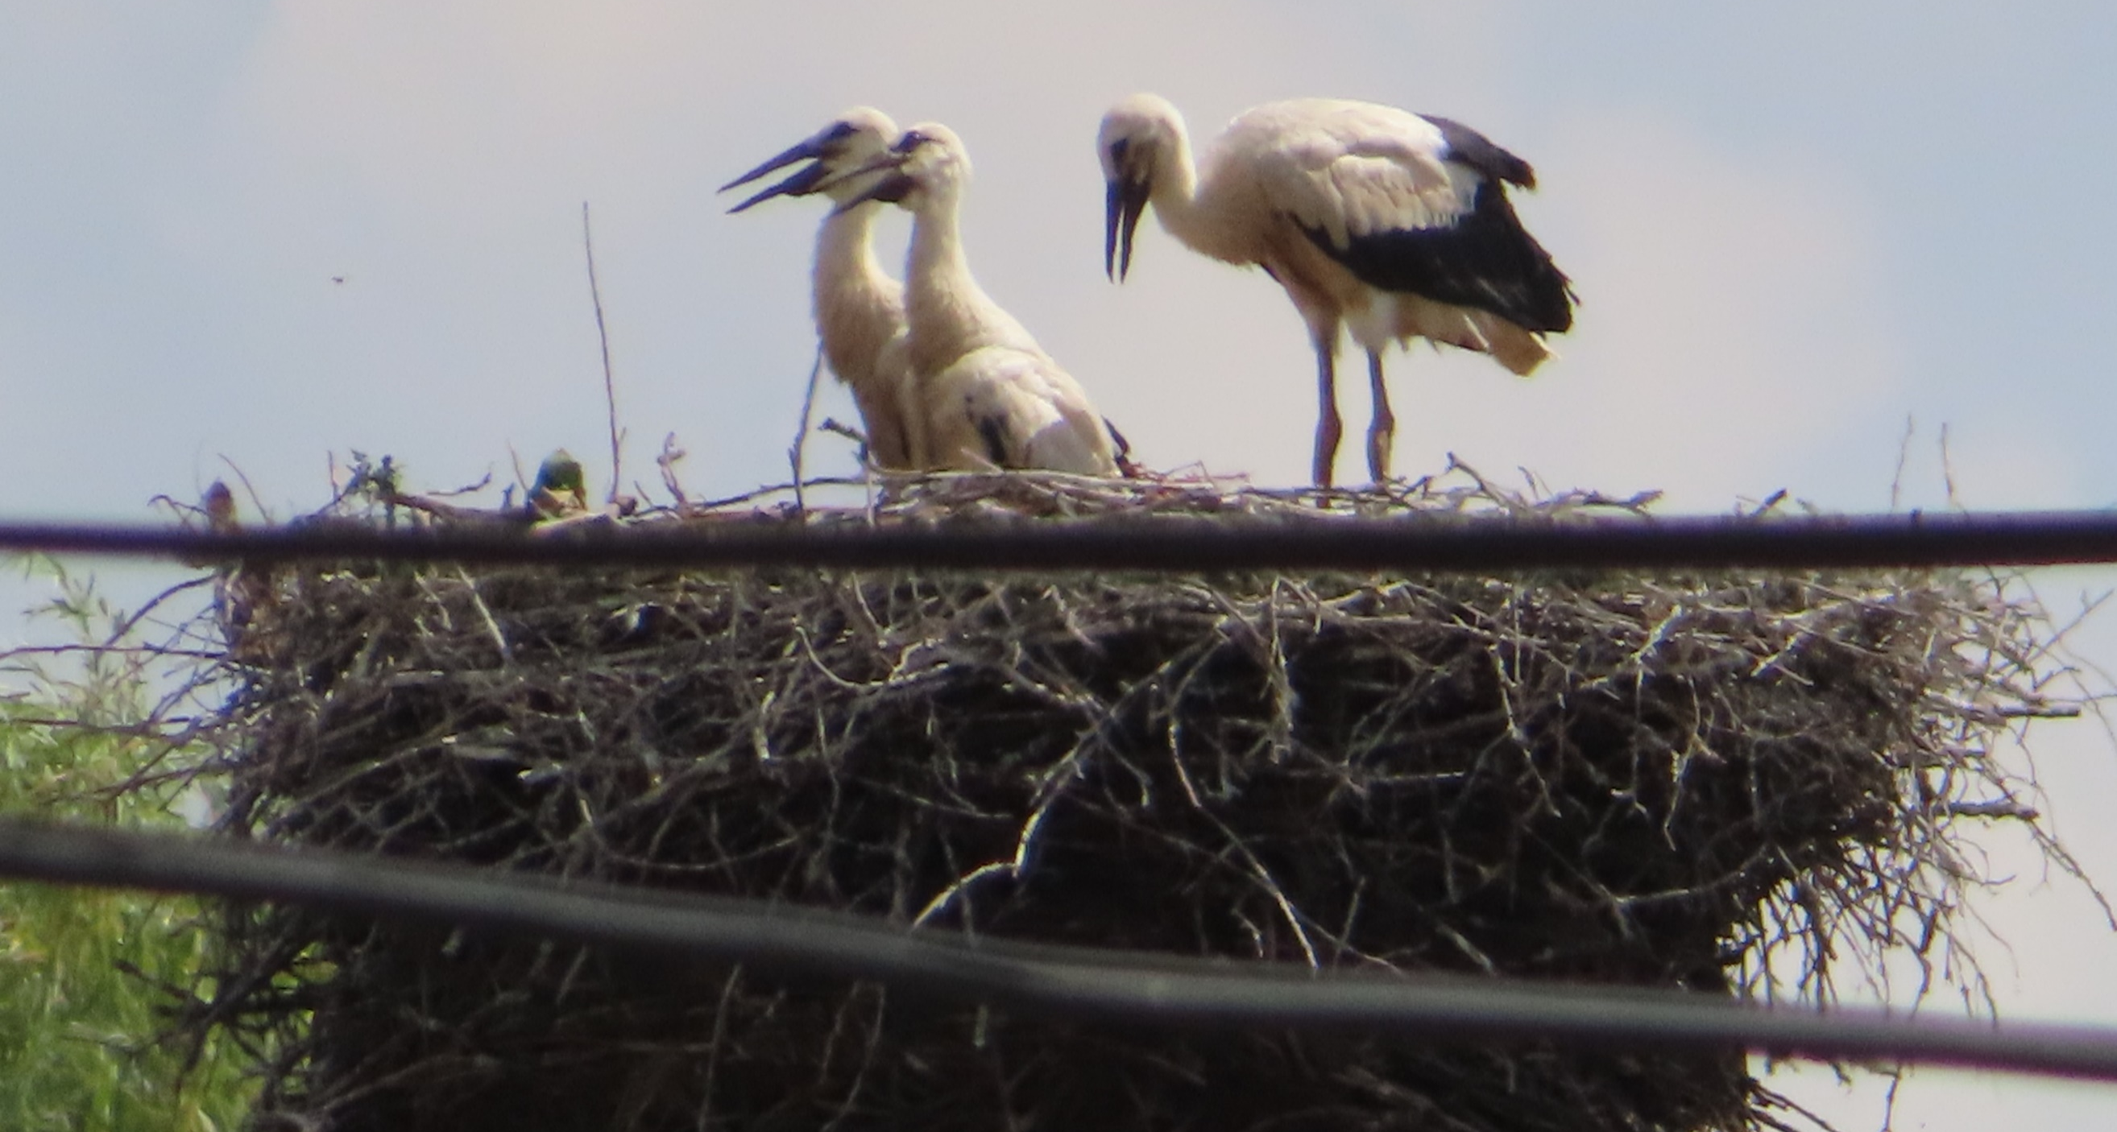
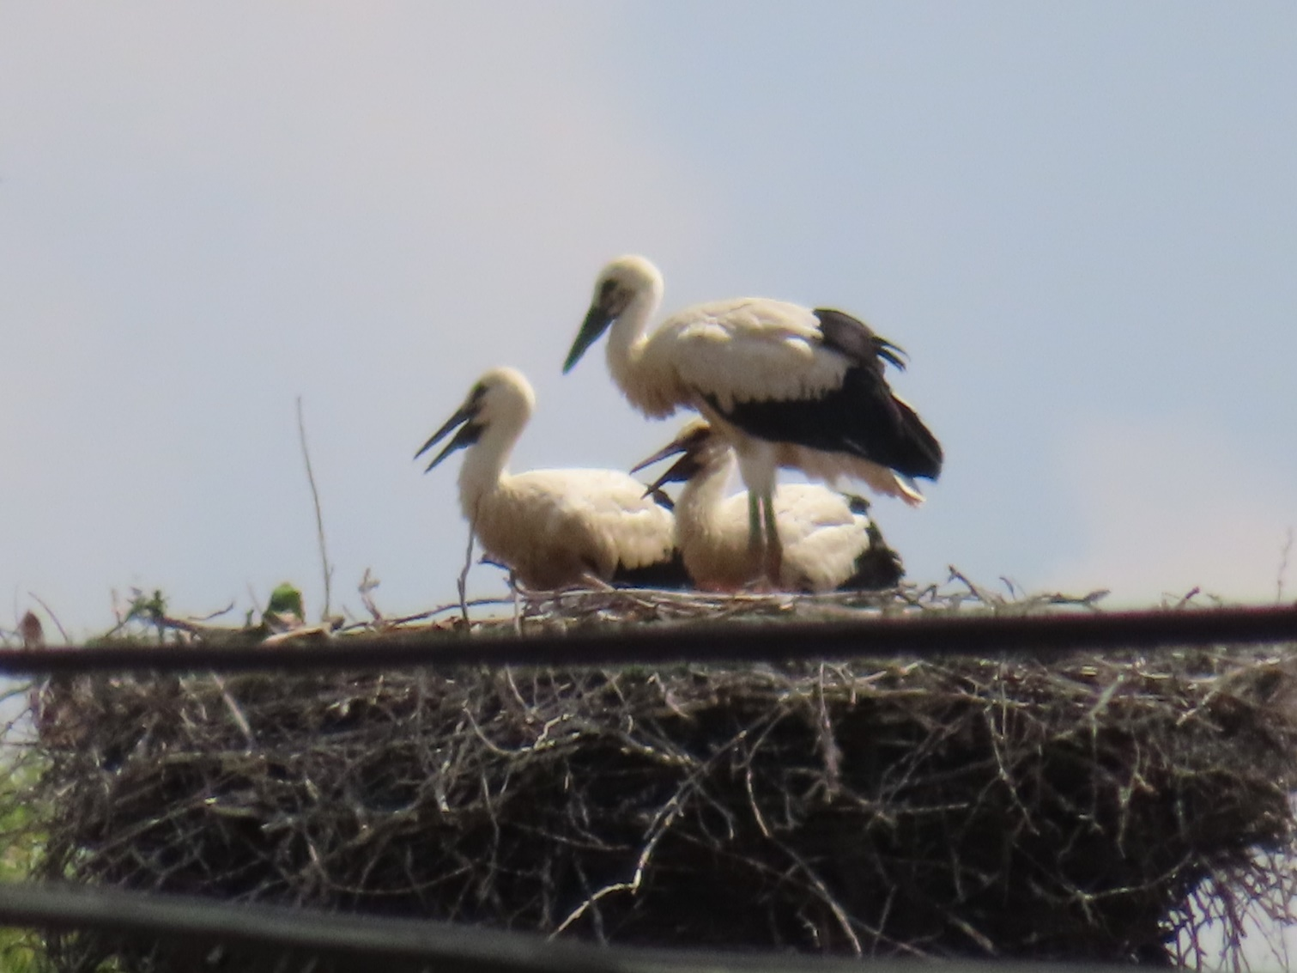
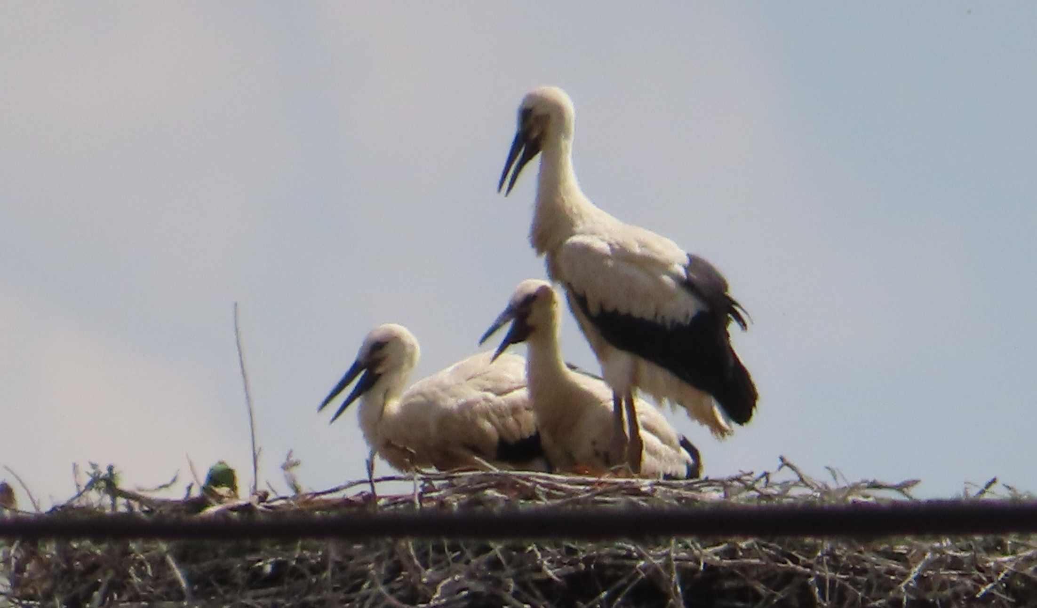
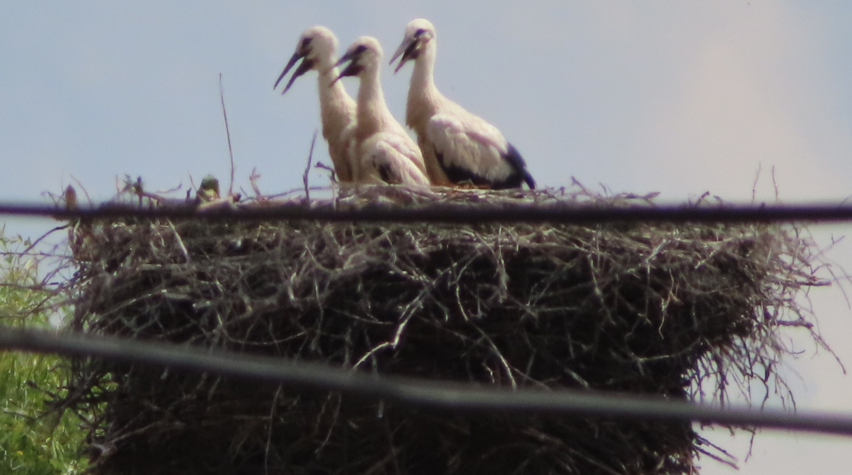
Po mesiaci vykukli z hniezda tri malé bociany

Slide 6
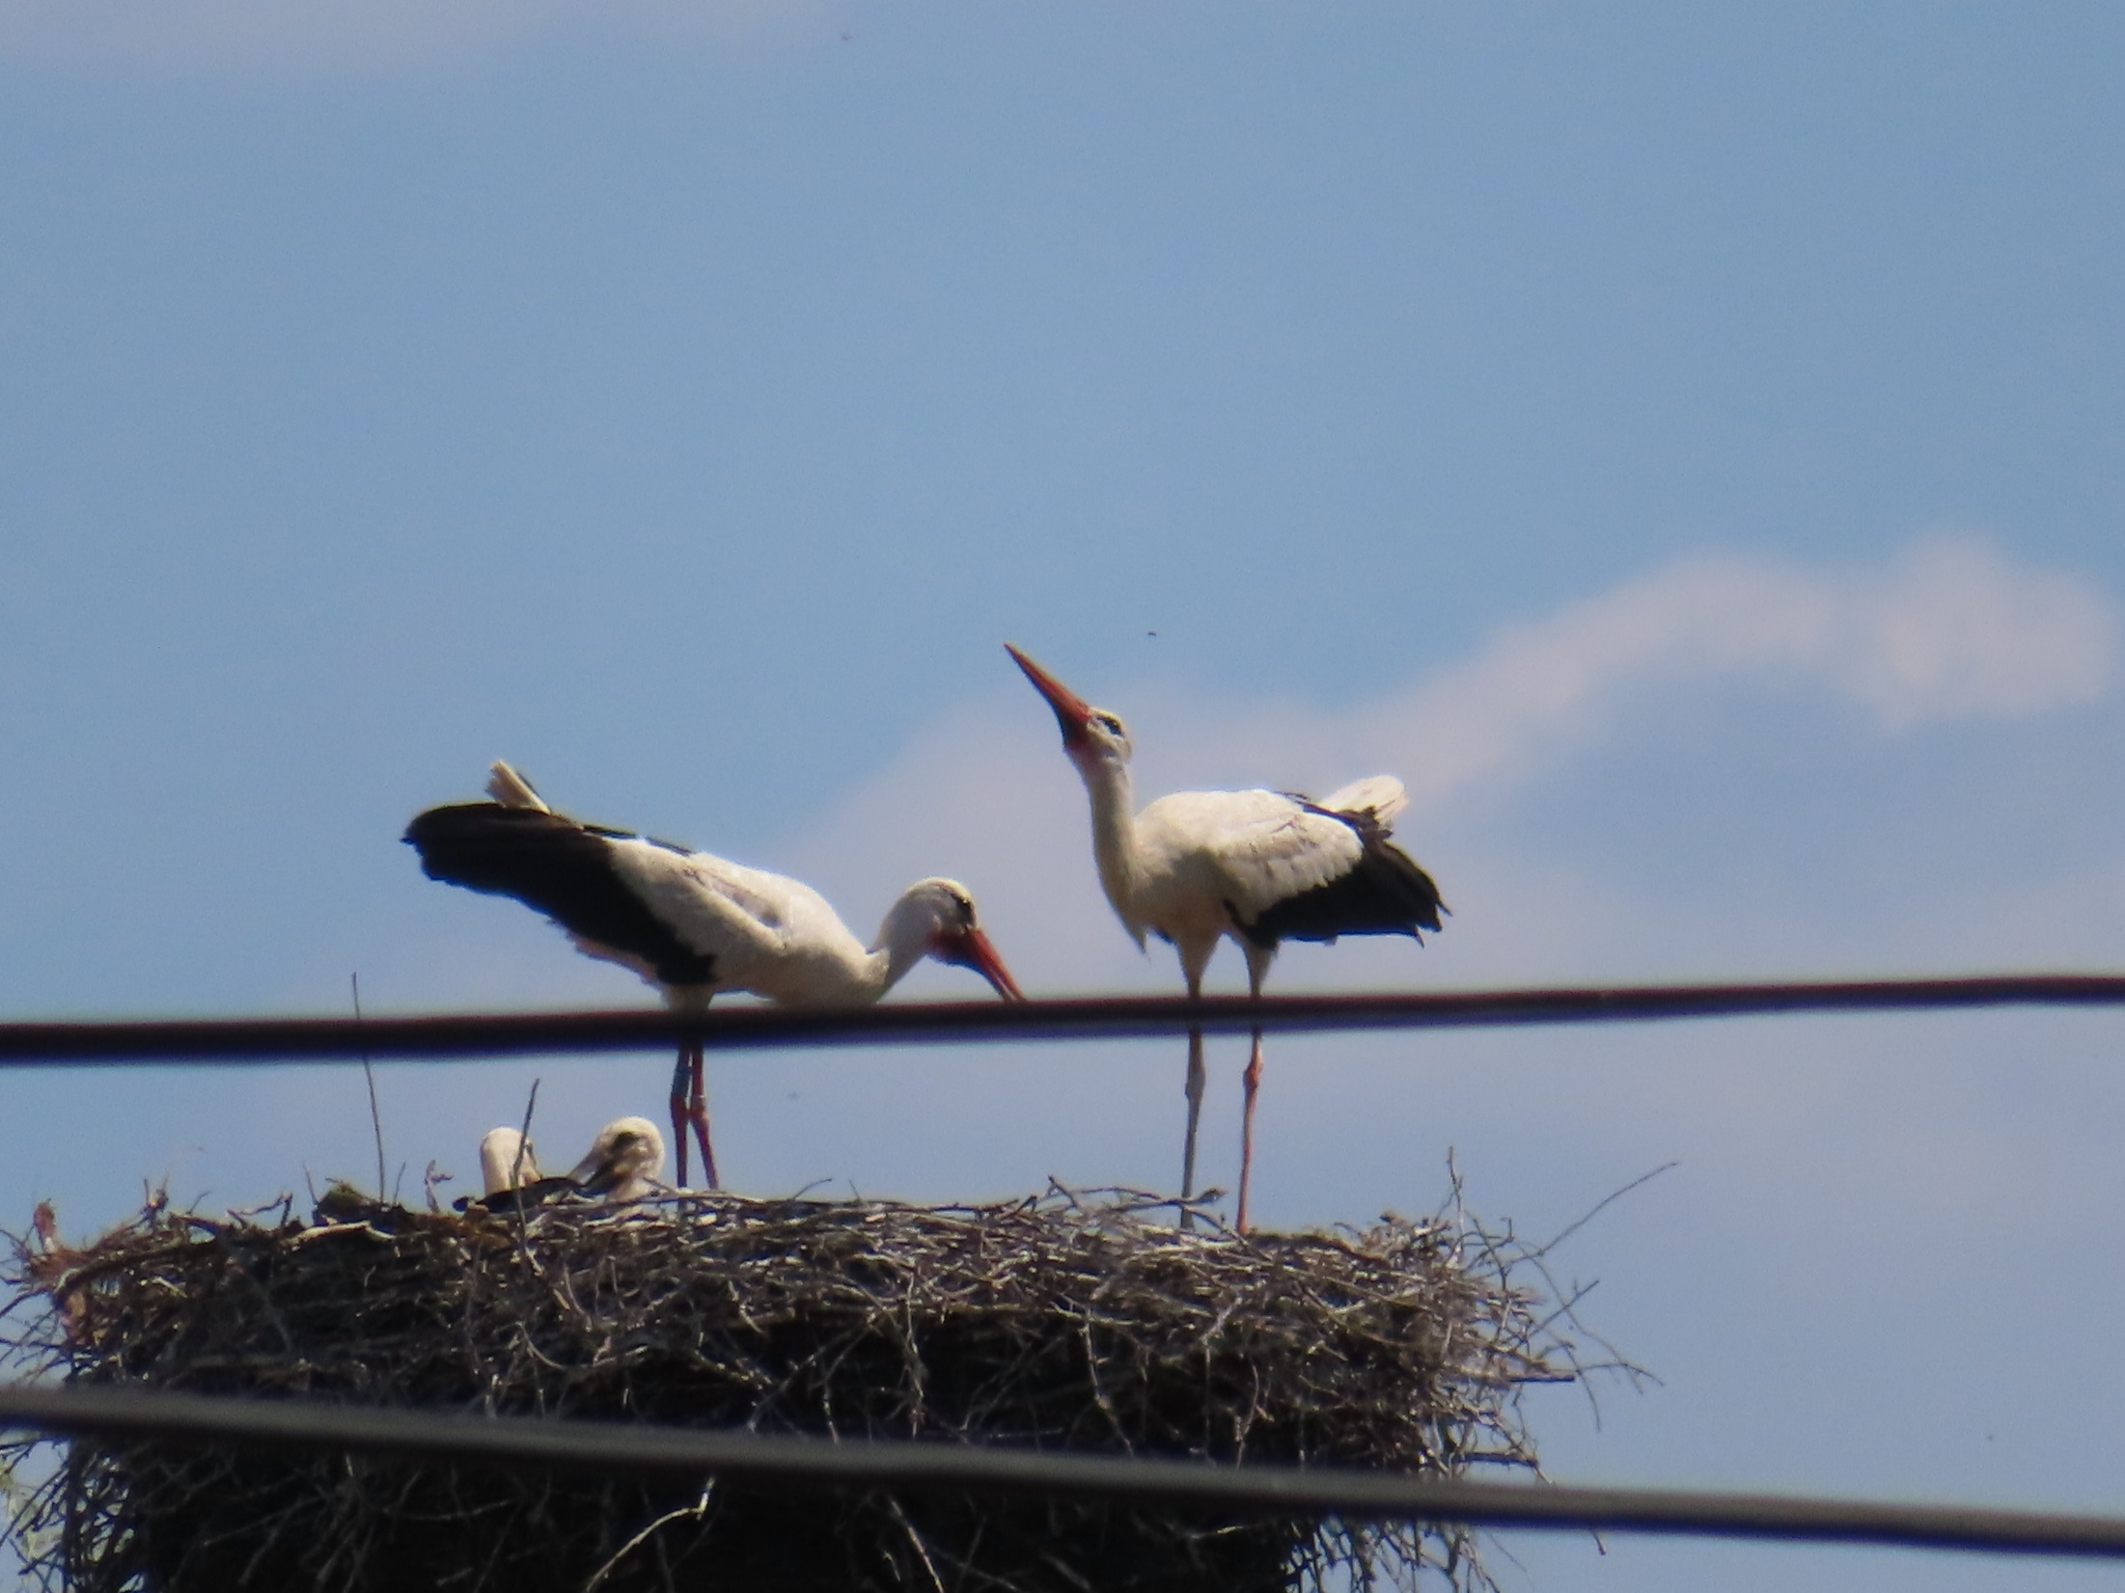
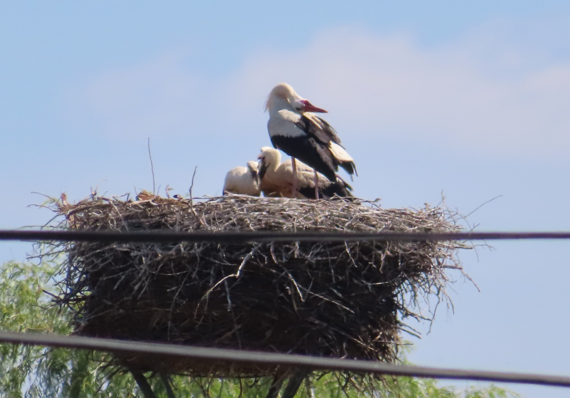
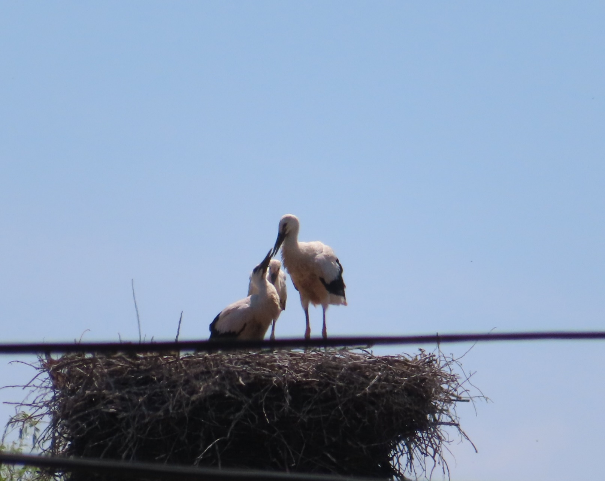

Slide 7
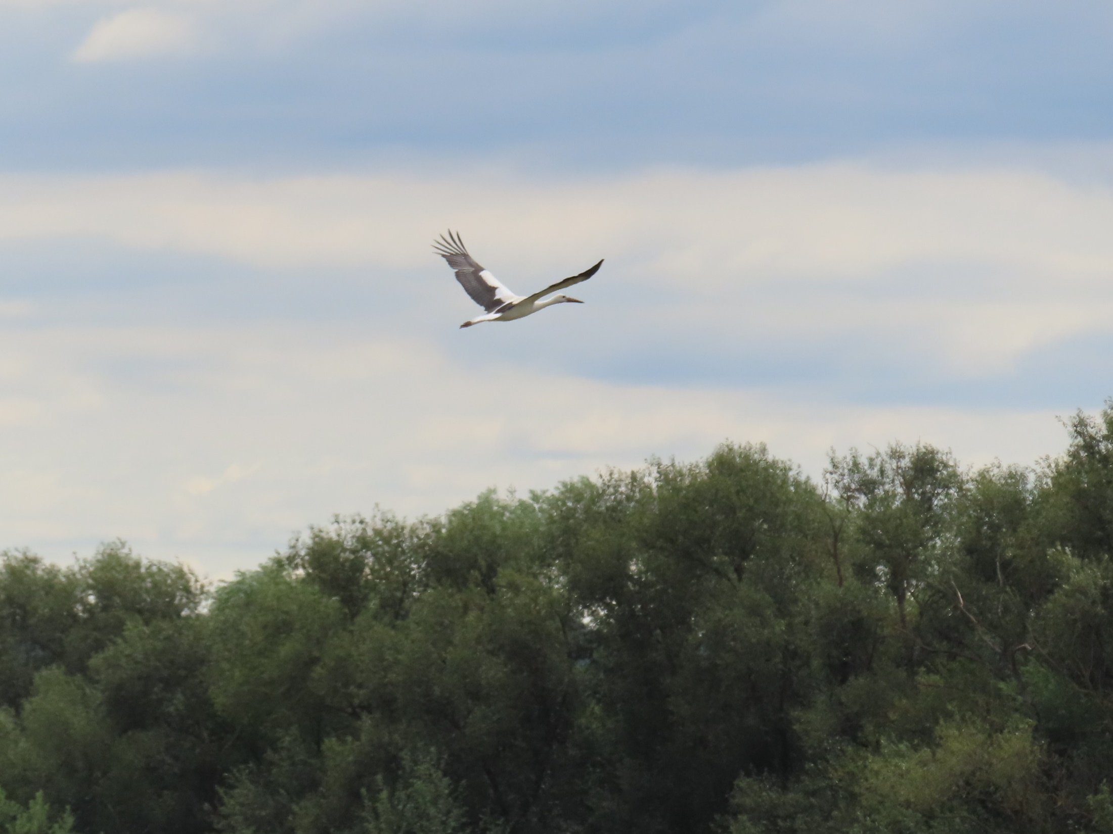
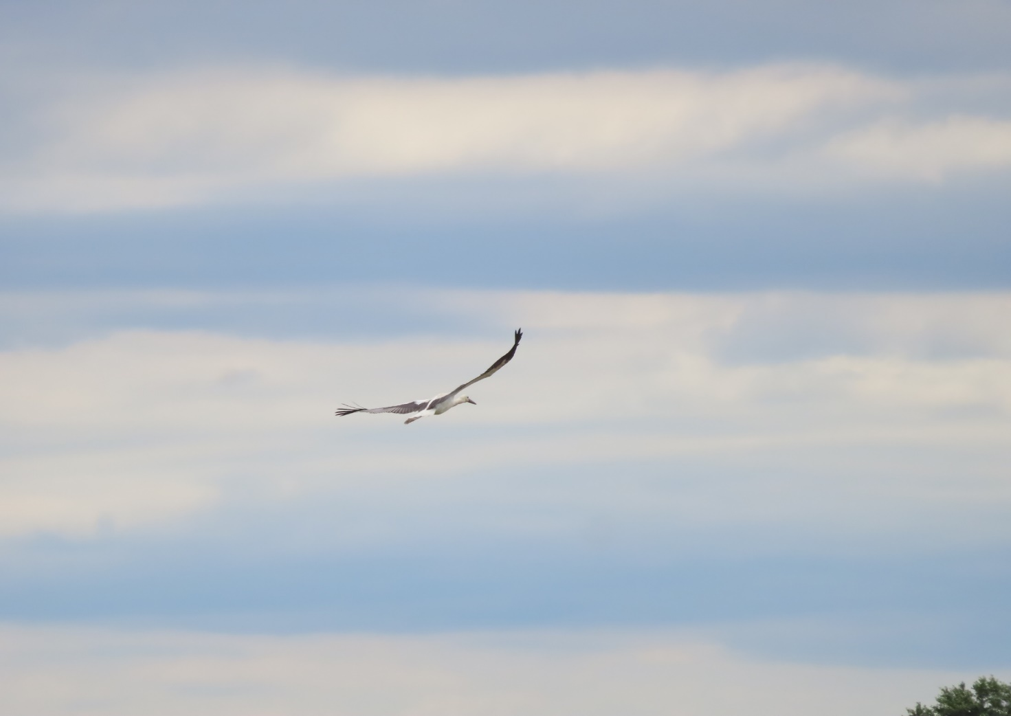
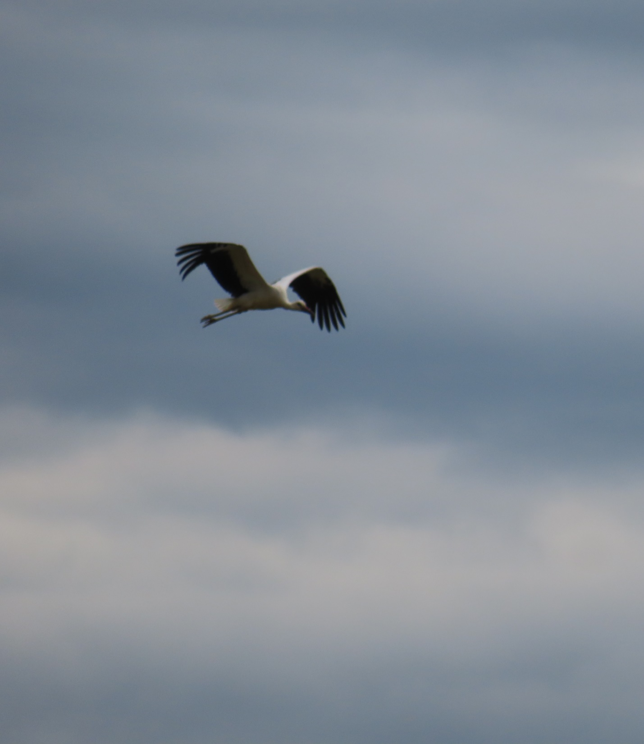
Za naším domom je lúka, na ktorú chodili loviť hlodavce a žaby

Slide 8
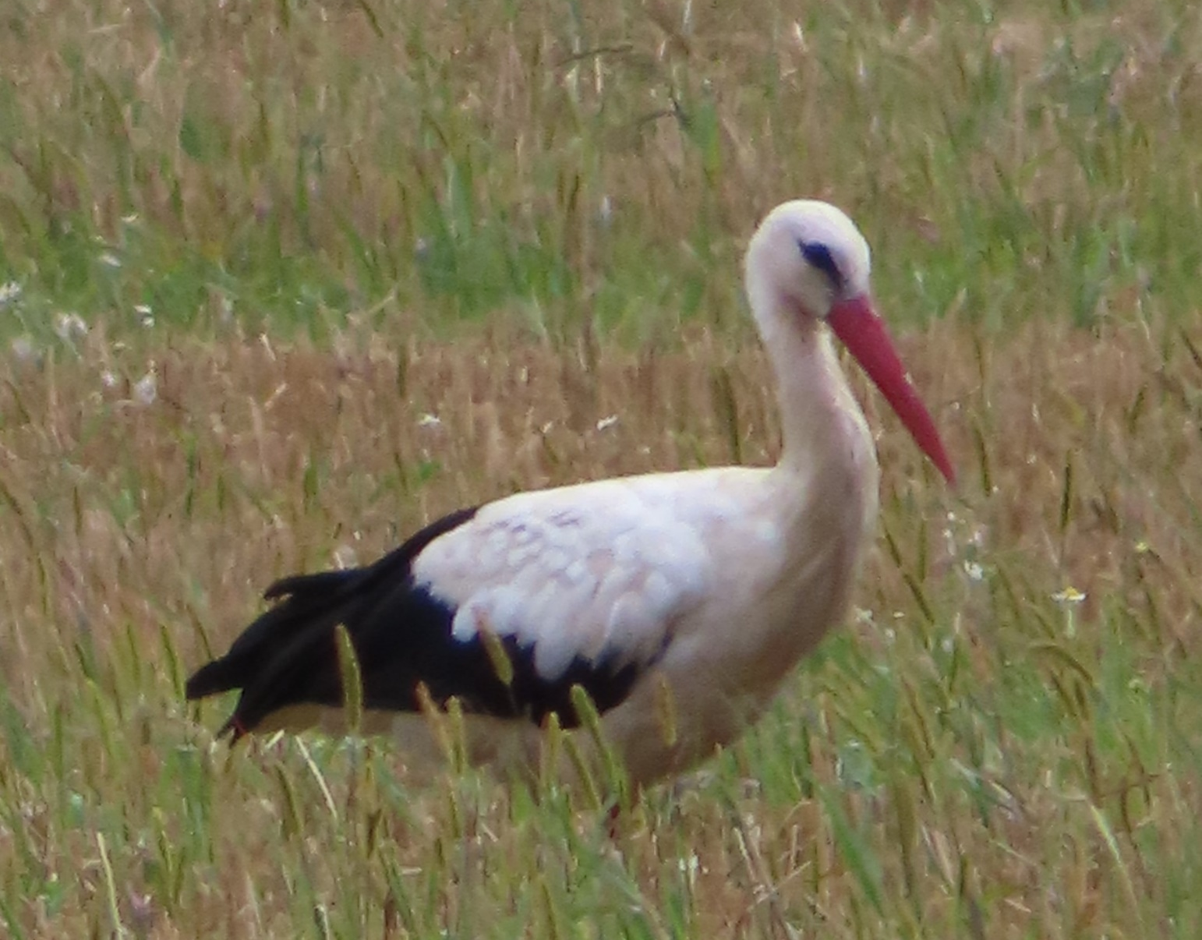
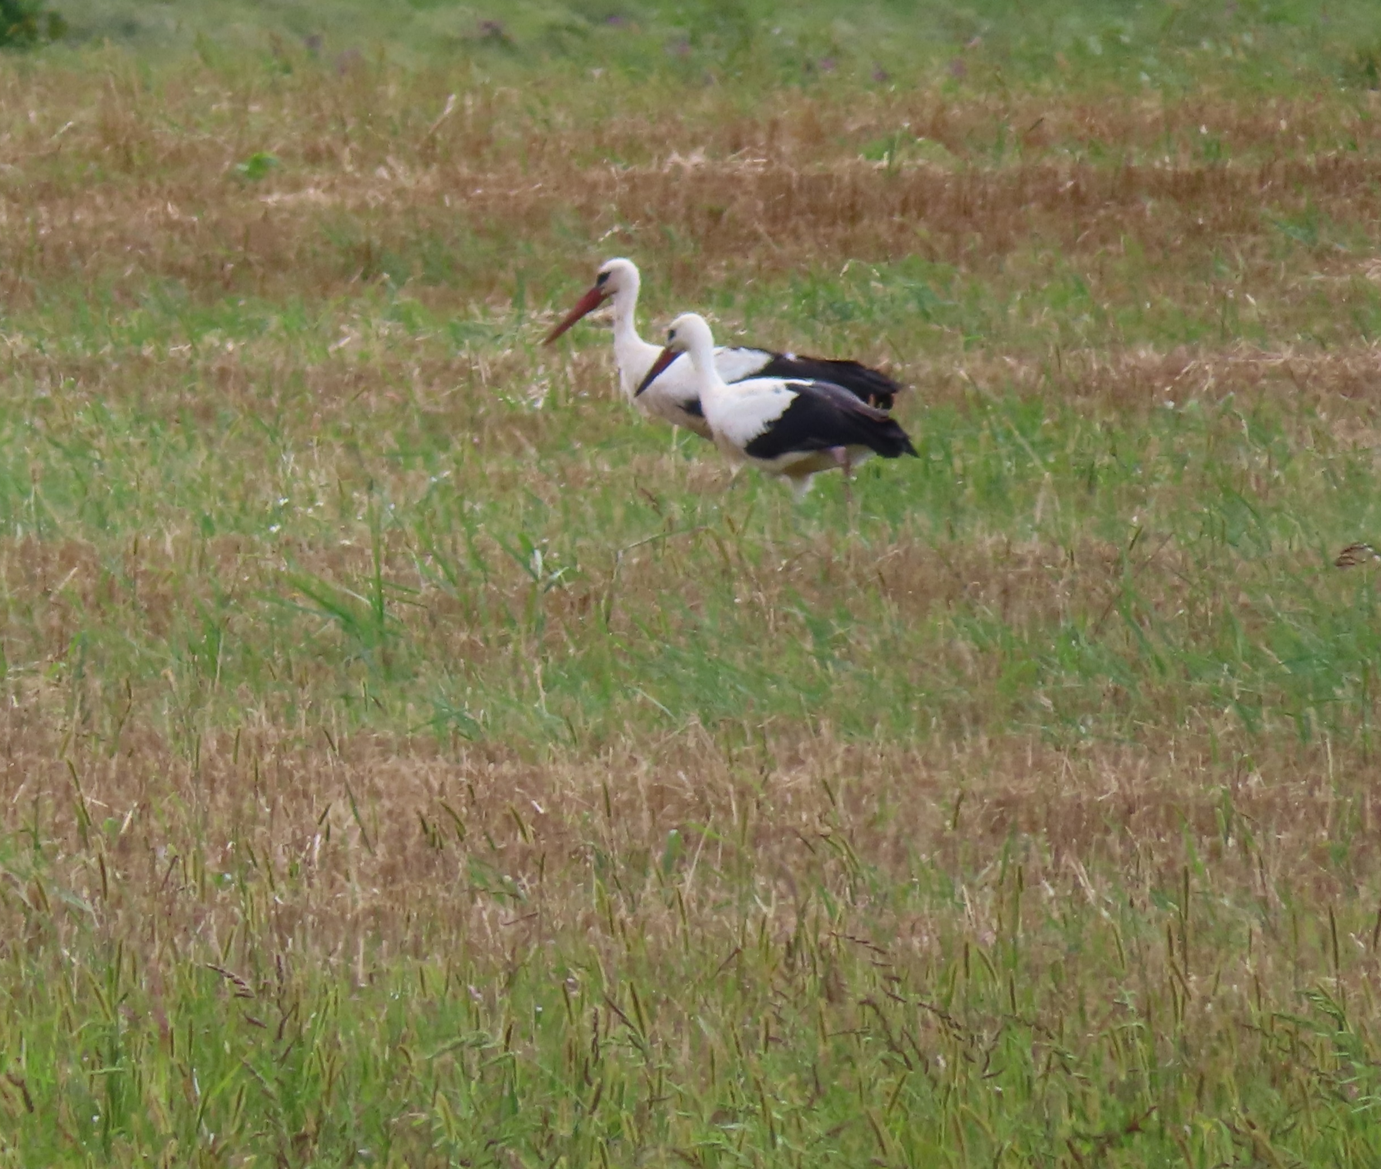
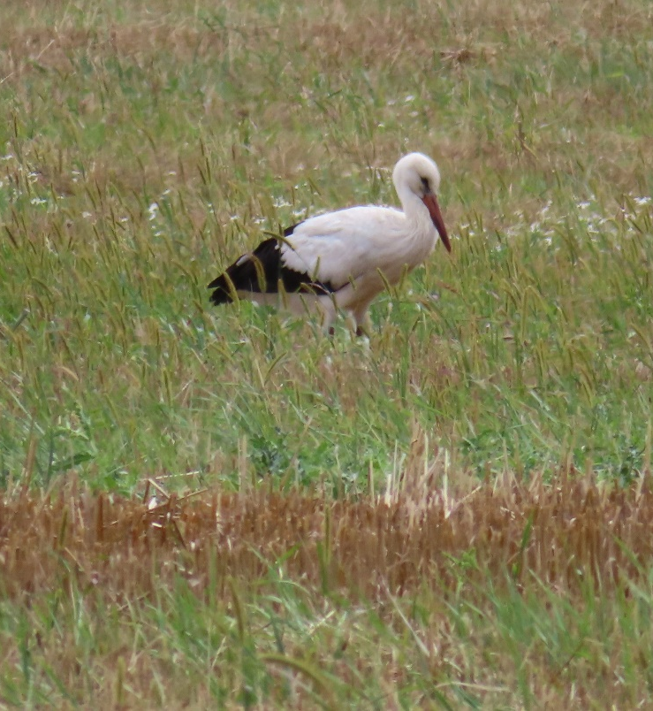
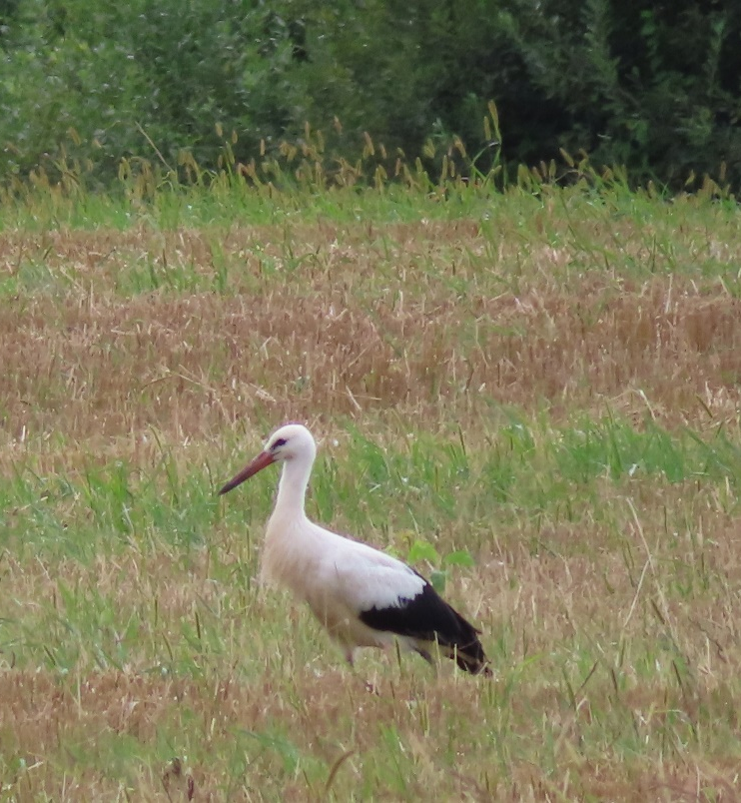
Strava
Bociany sa živia najmä živočíšnou potravou.
Ich potrava zahŕňa malé hlodavce, ryby, žaby, plazy hmyz a červy.

Slide 9
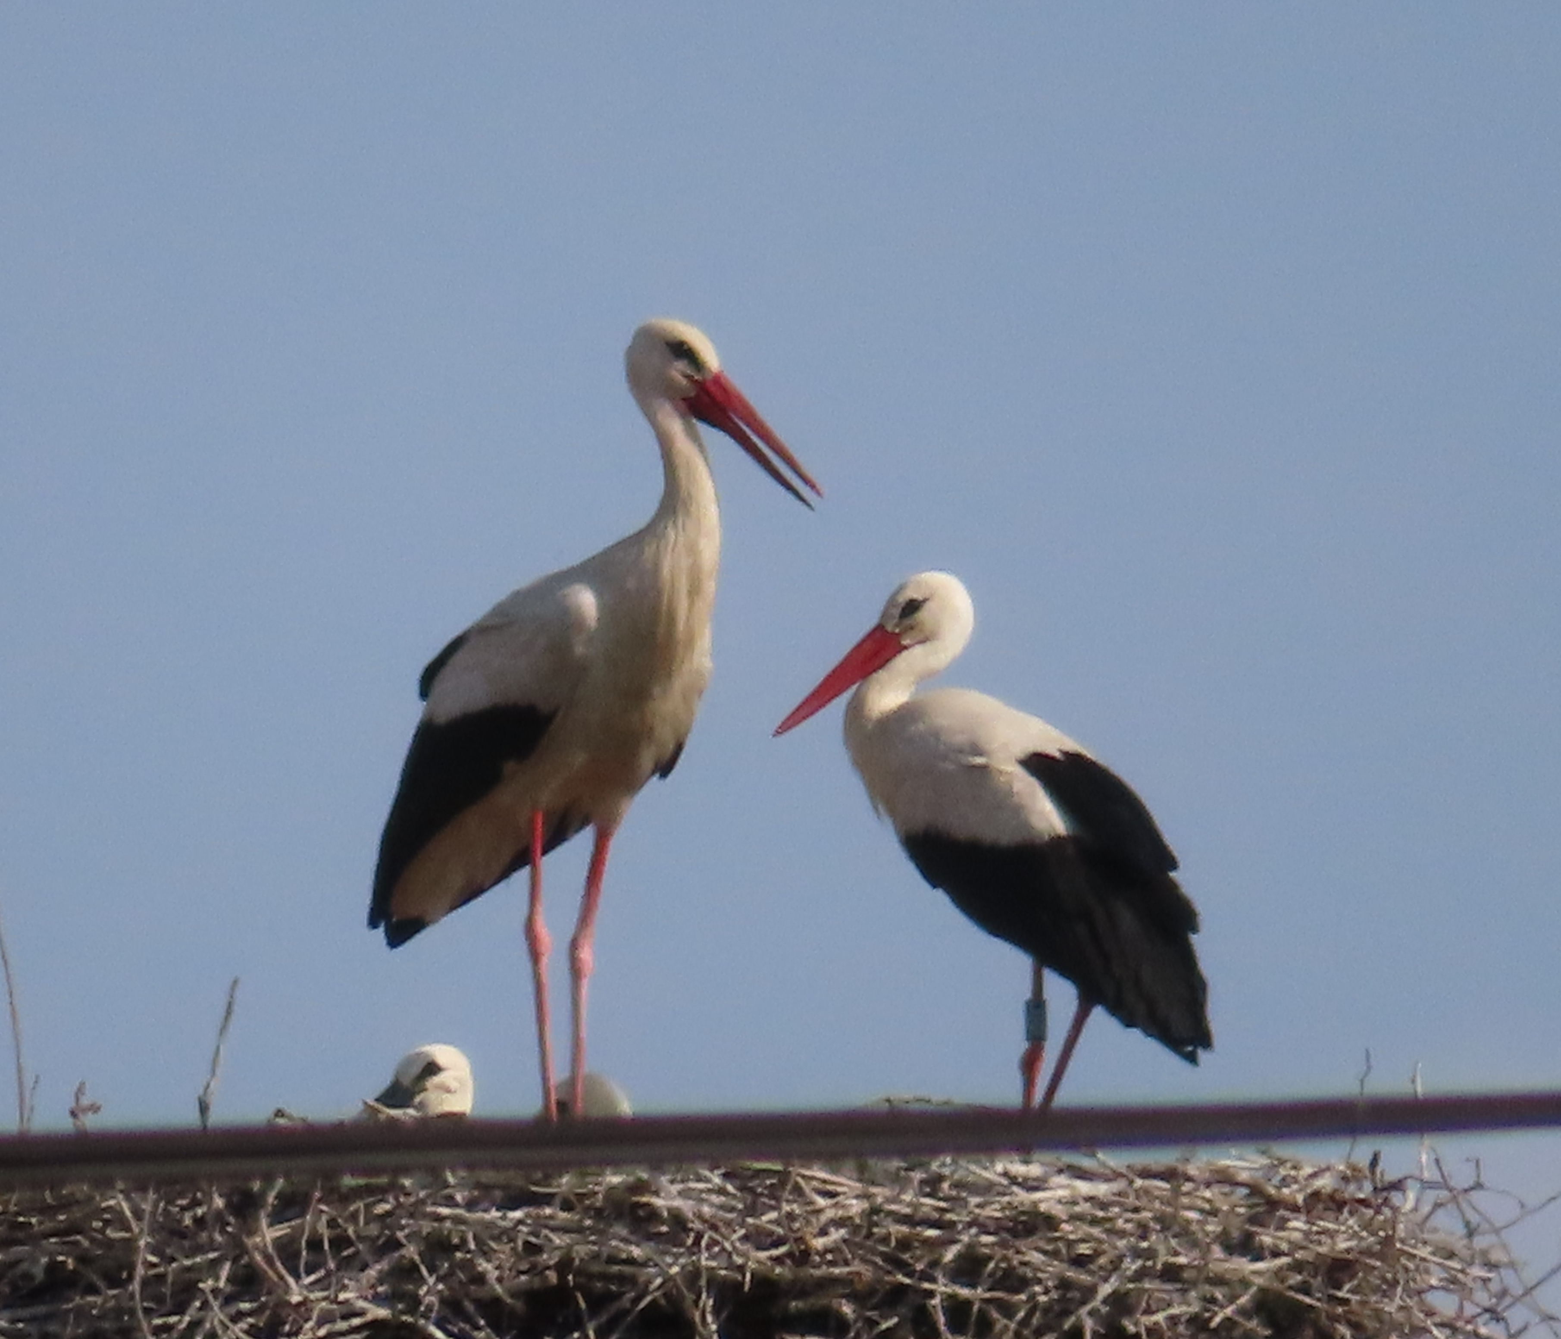
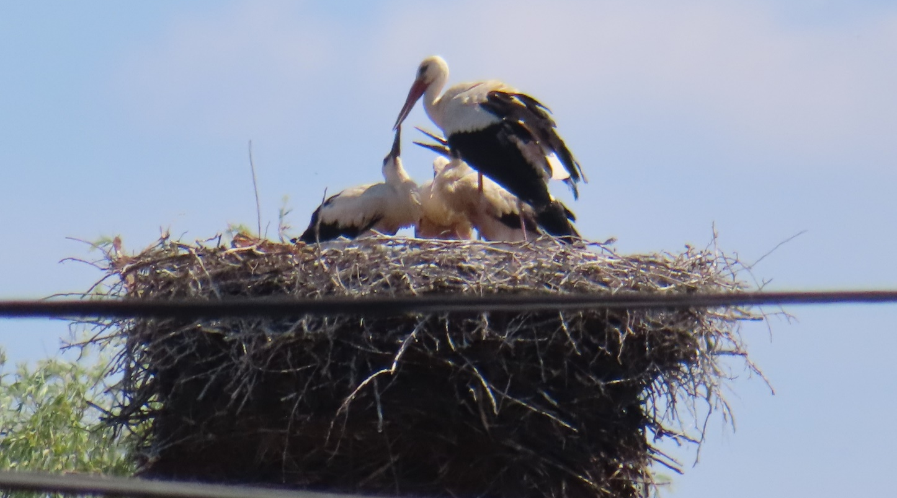
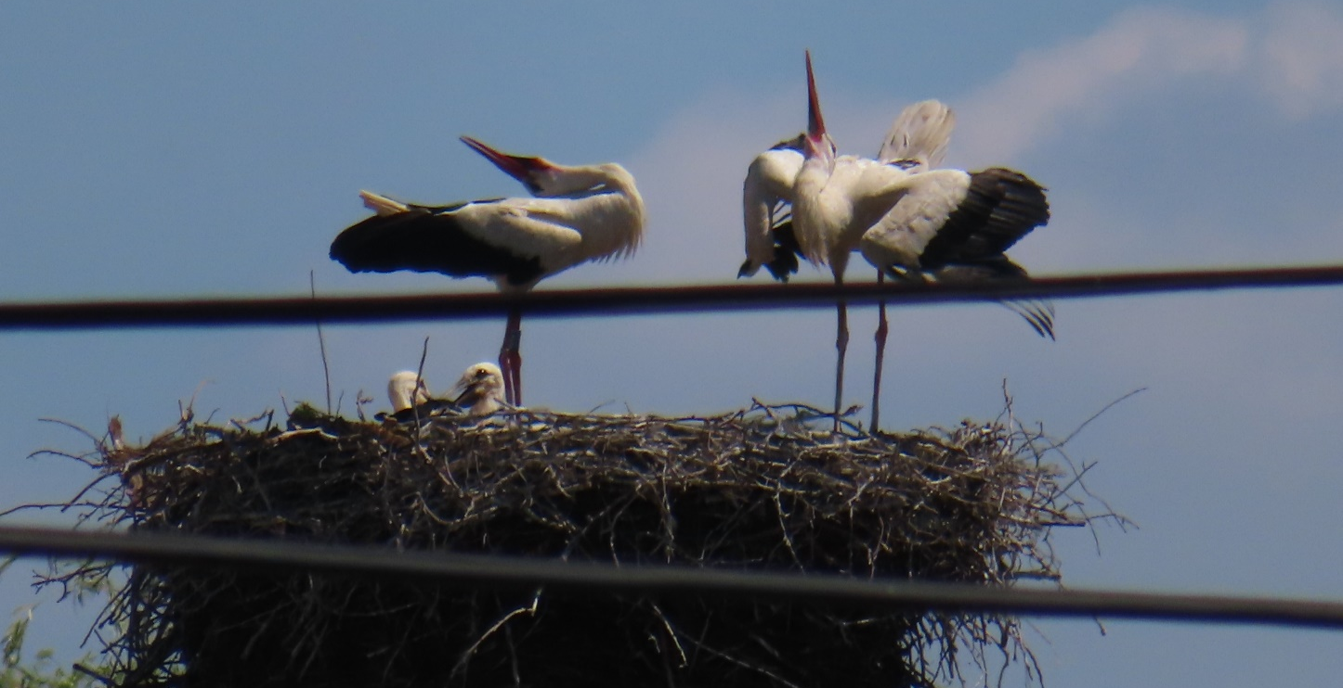
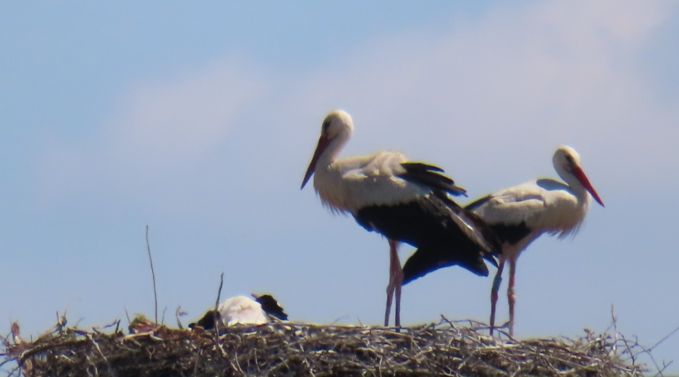

Slide 10
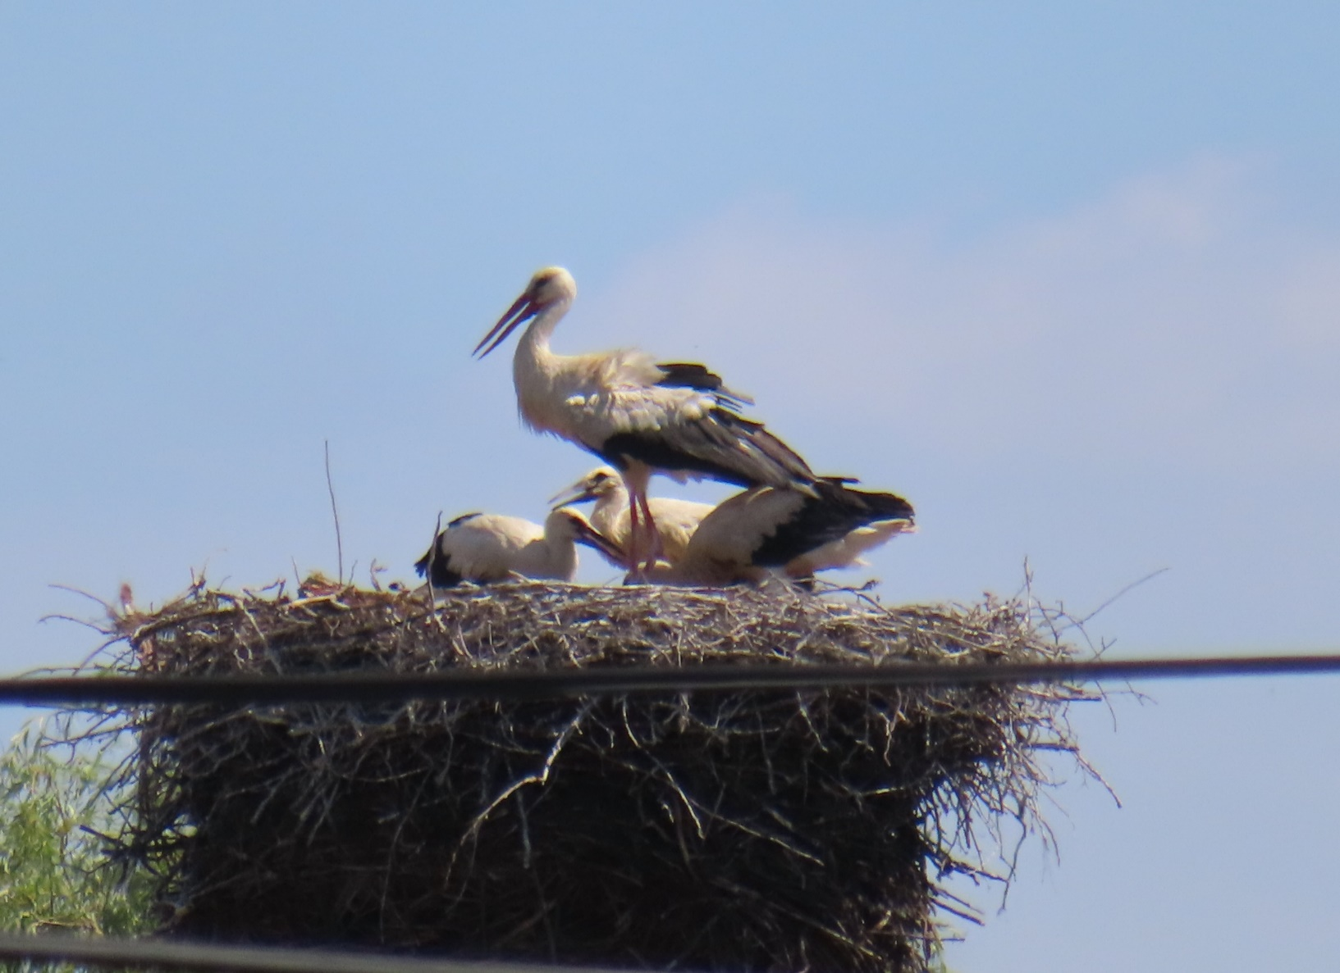
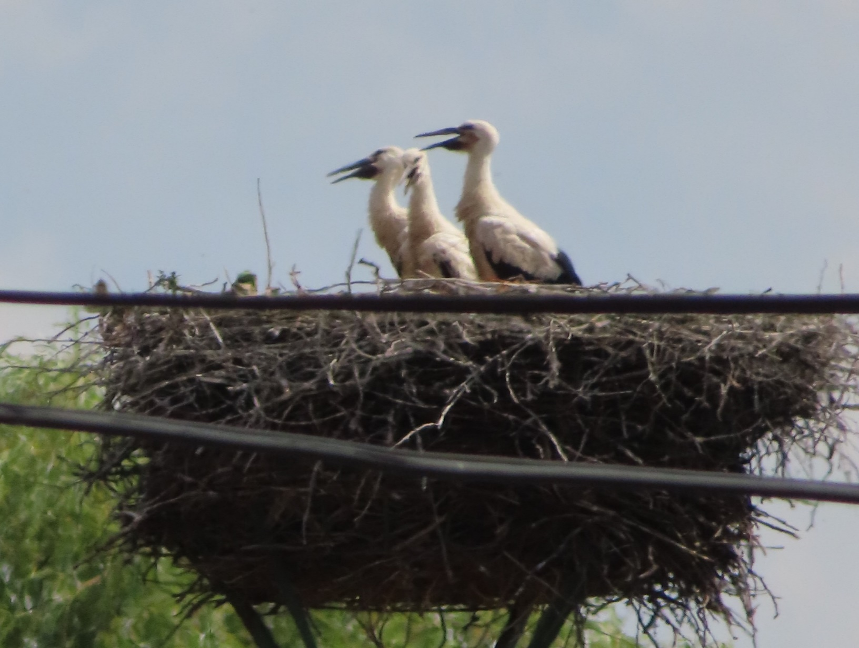
Ich typickým zvukovým prejavom bolo klepotanie zobákmi

Slide 11
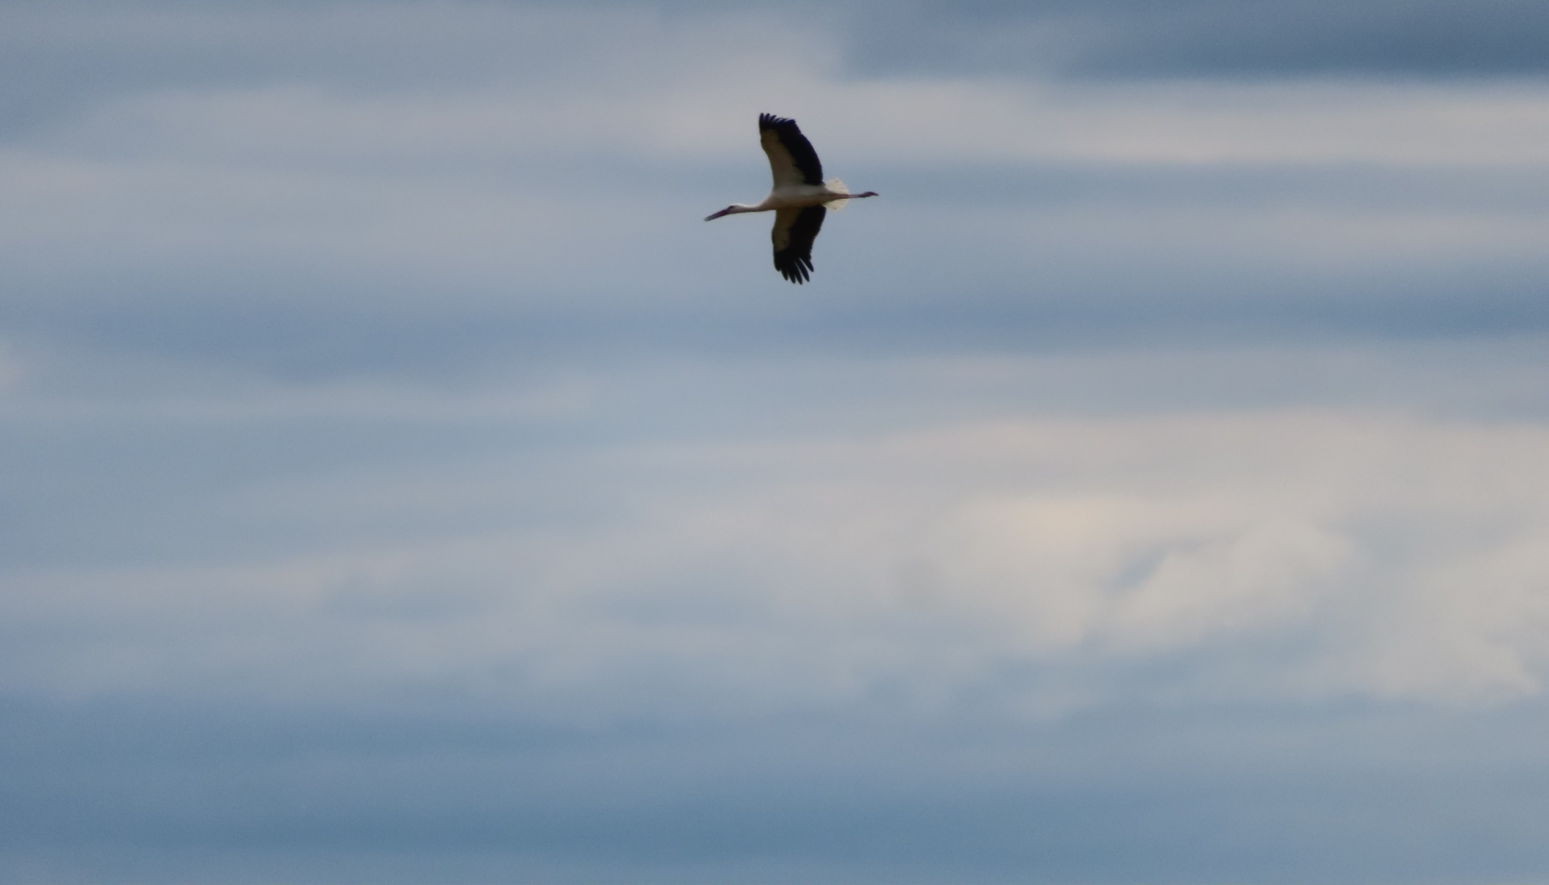
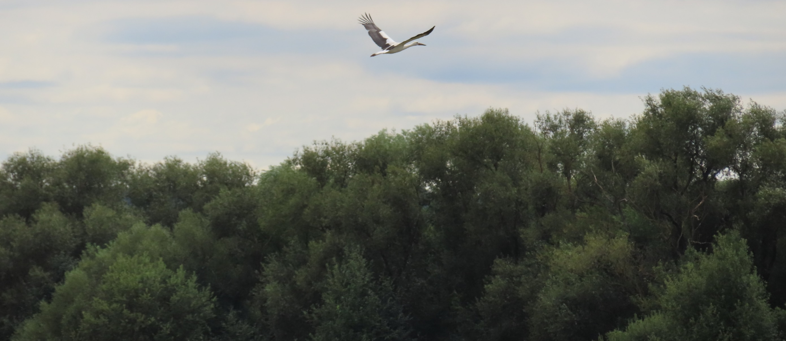
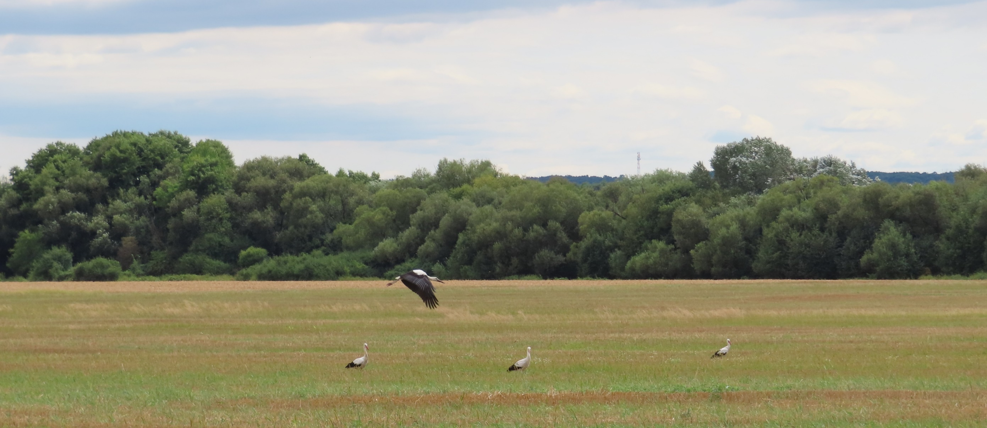
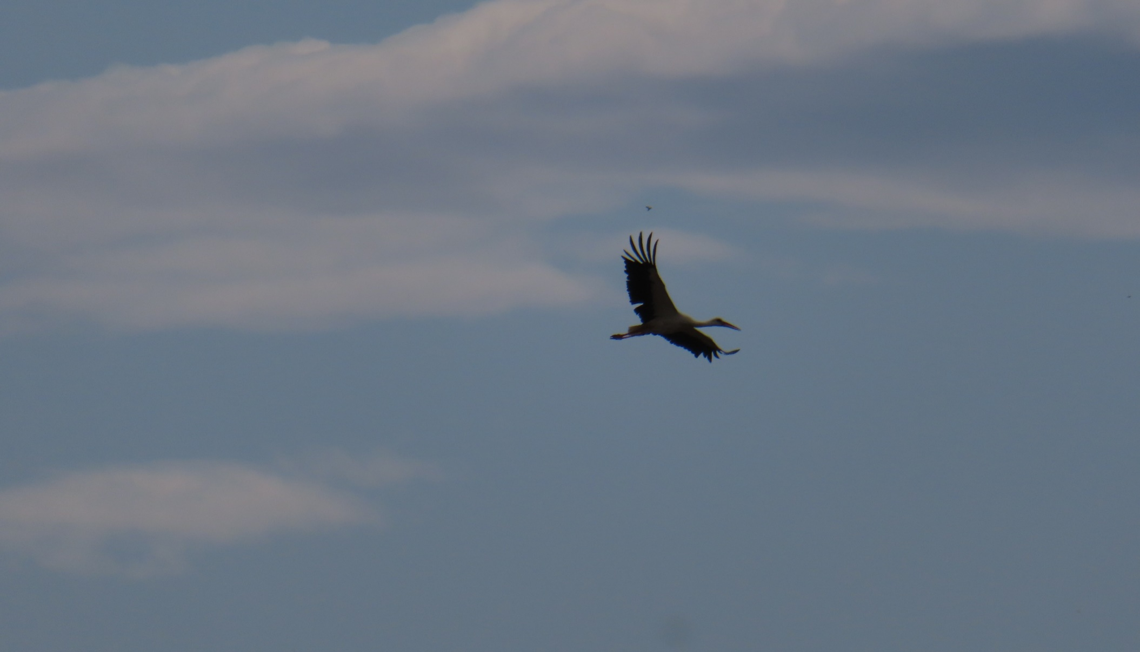
Bociany si zháňajú potravu

Slide 12
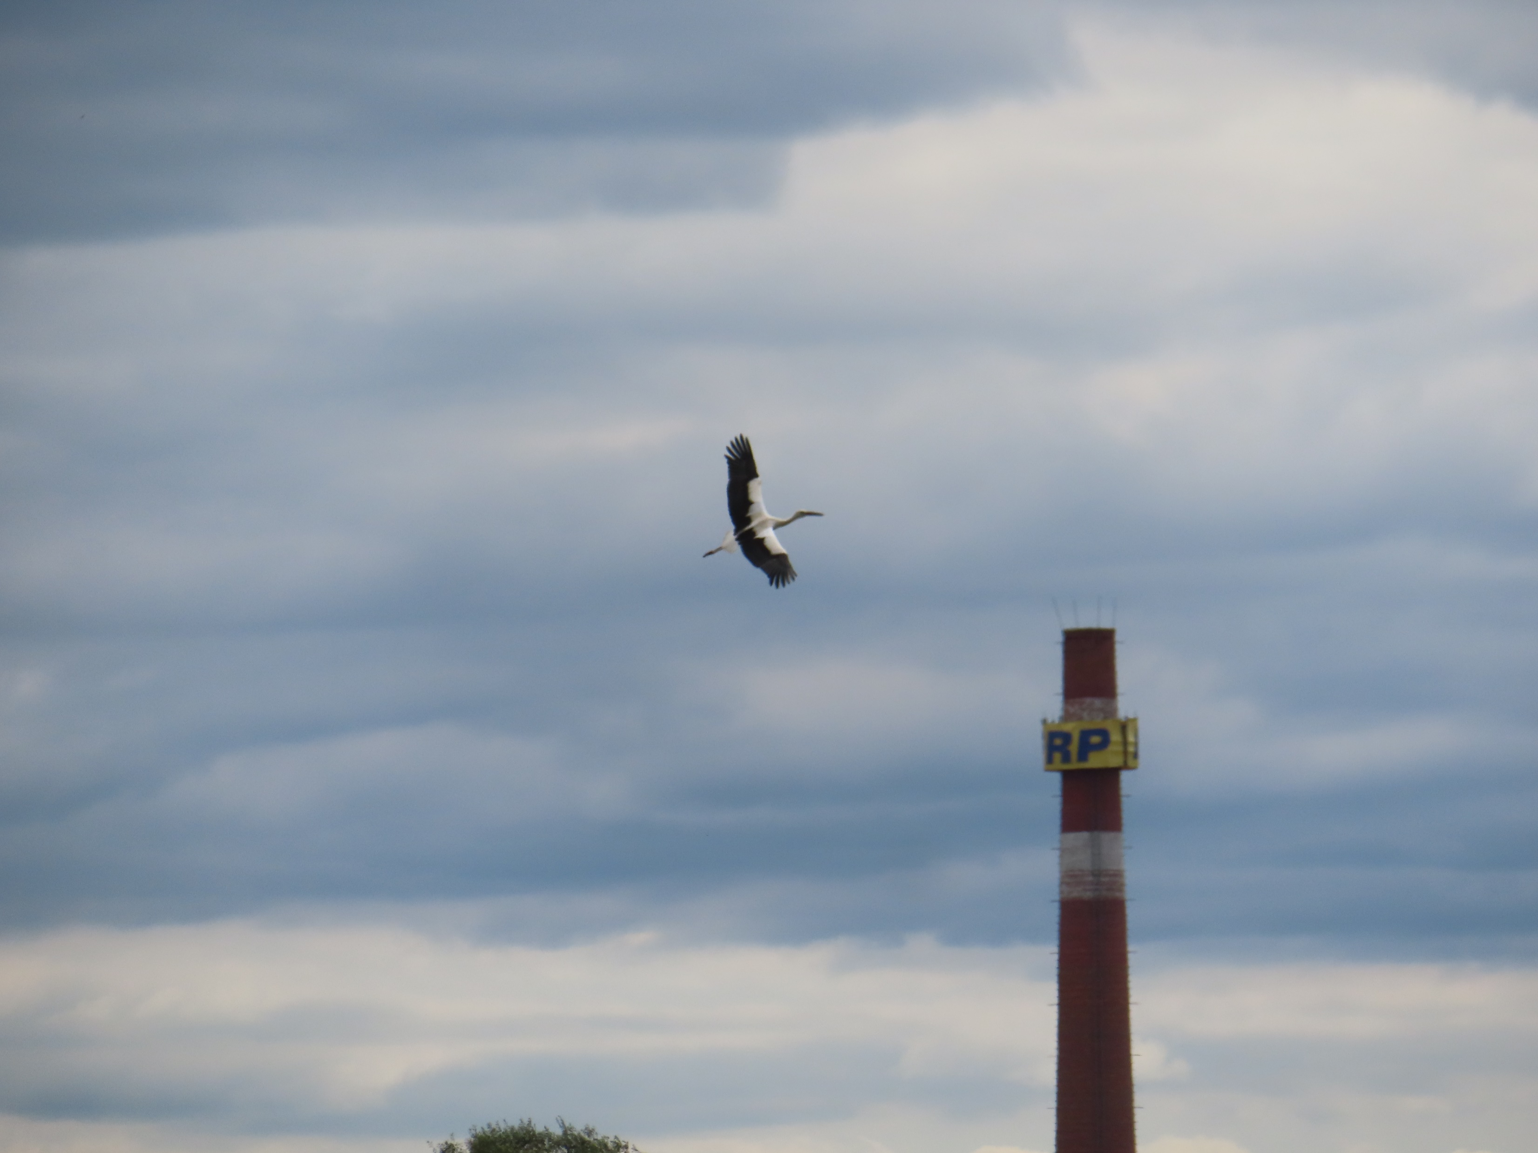
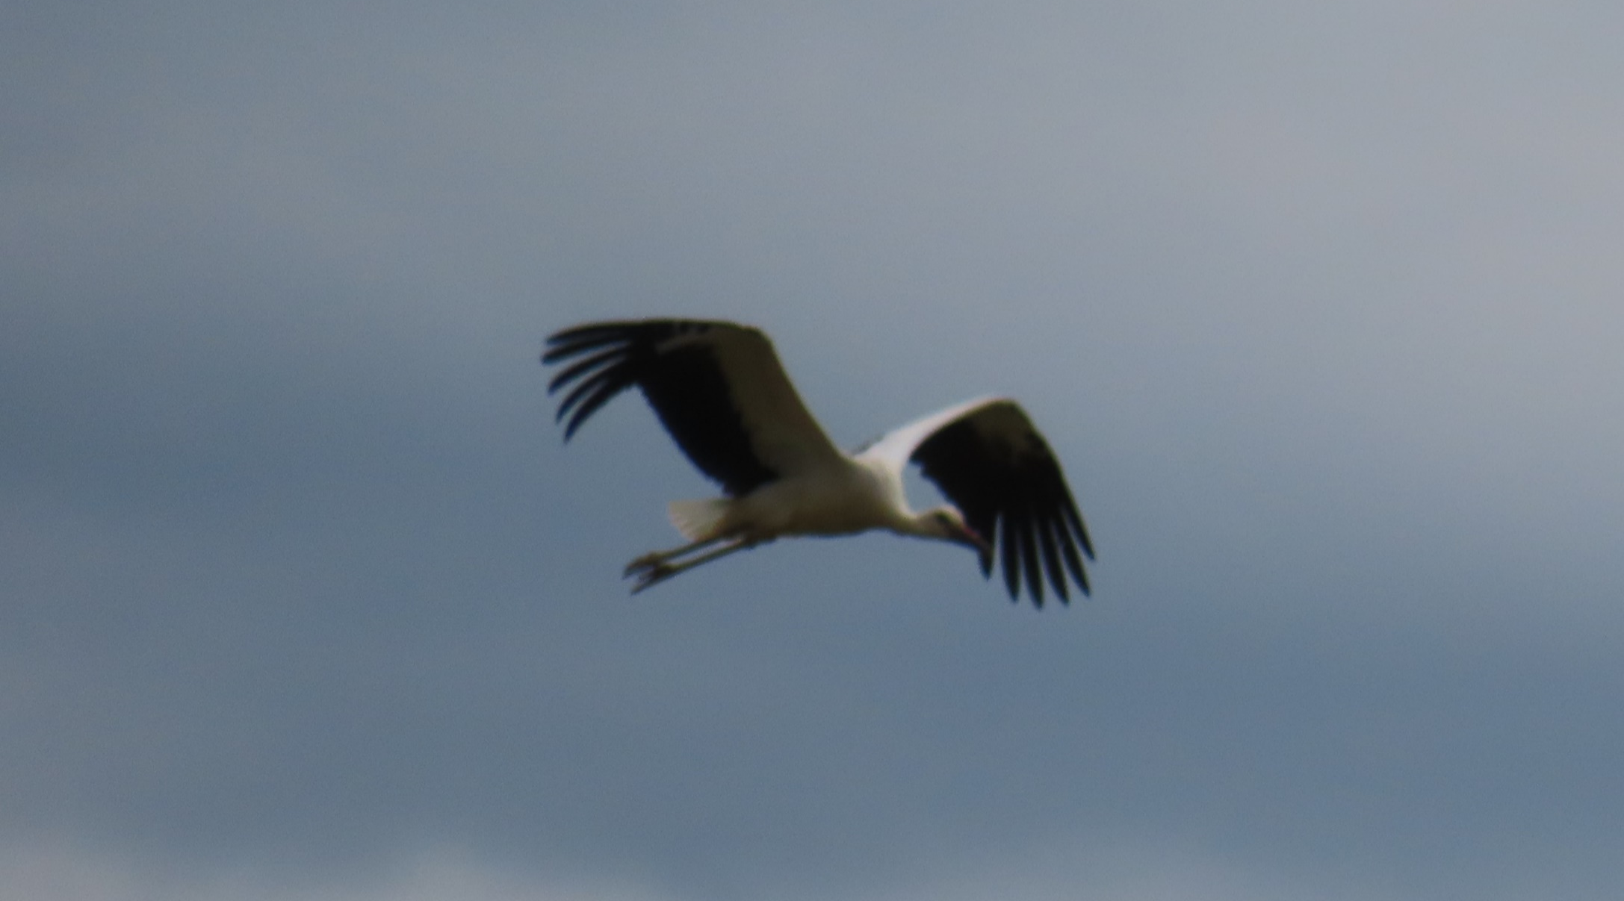
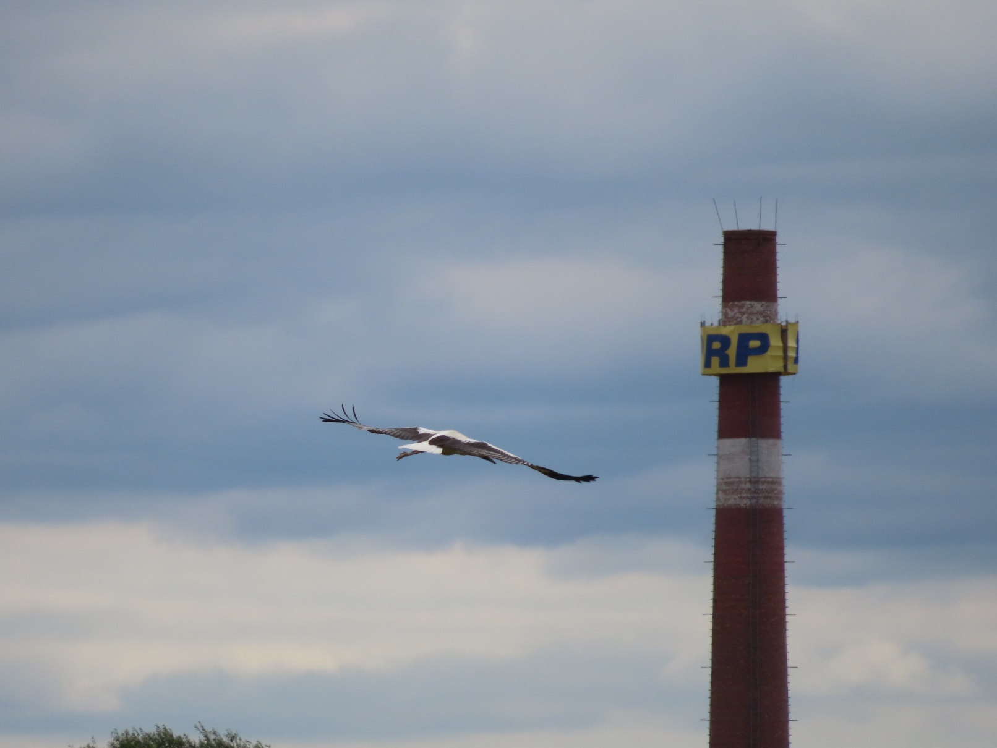
Samec odlietal z hniezda častejšie

Slide 13
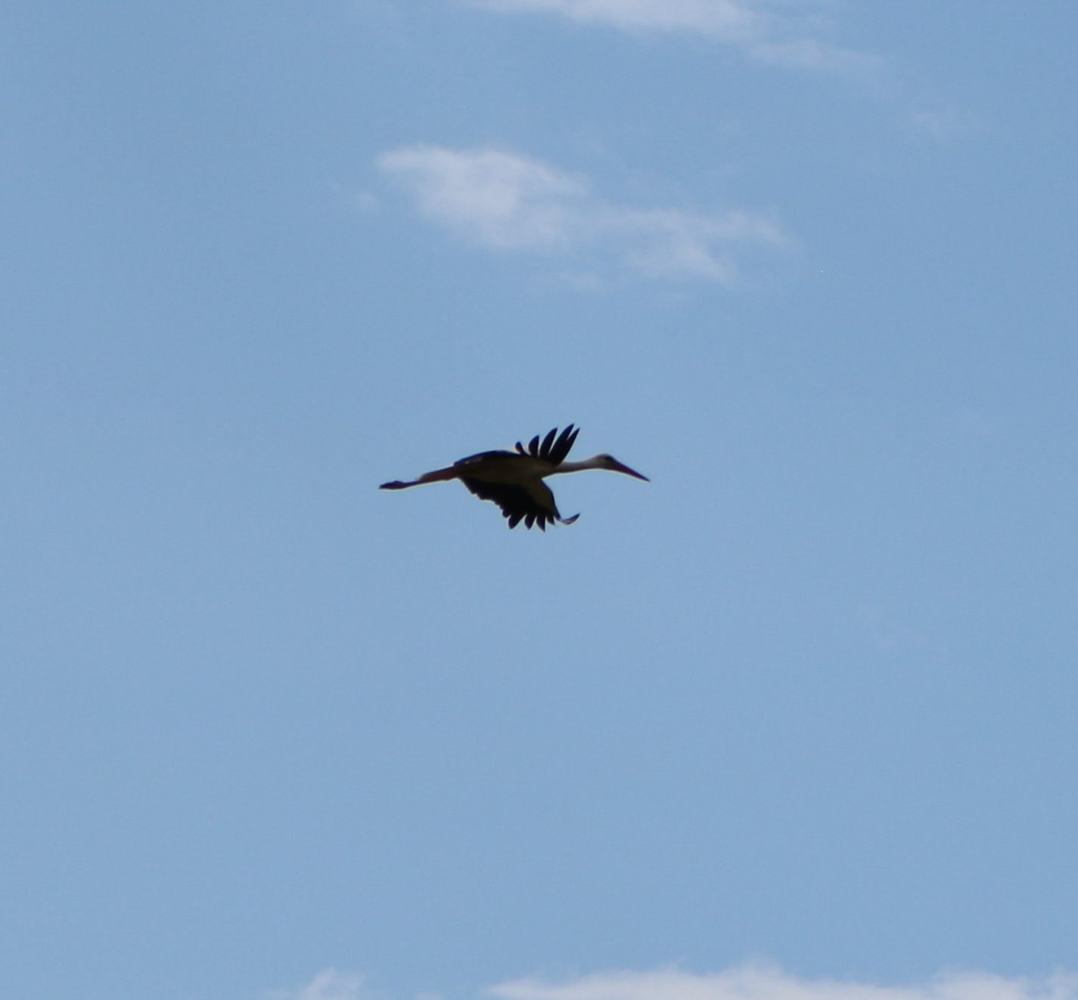
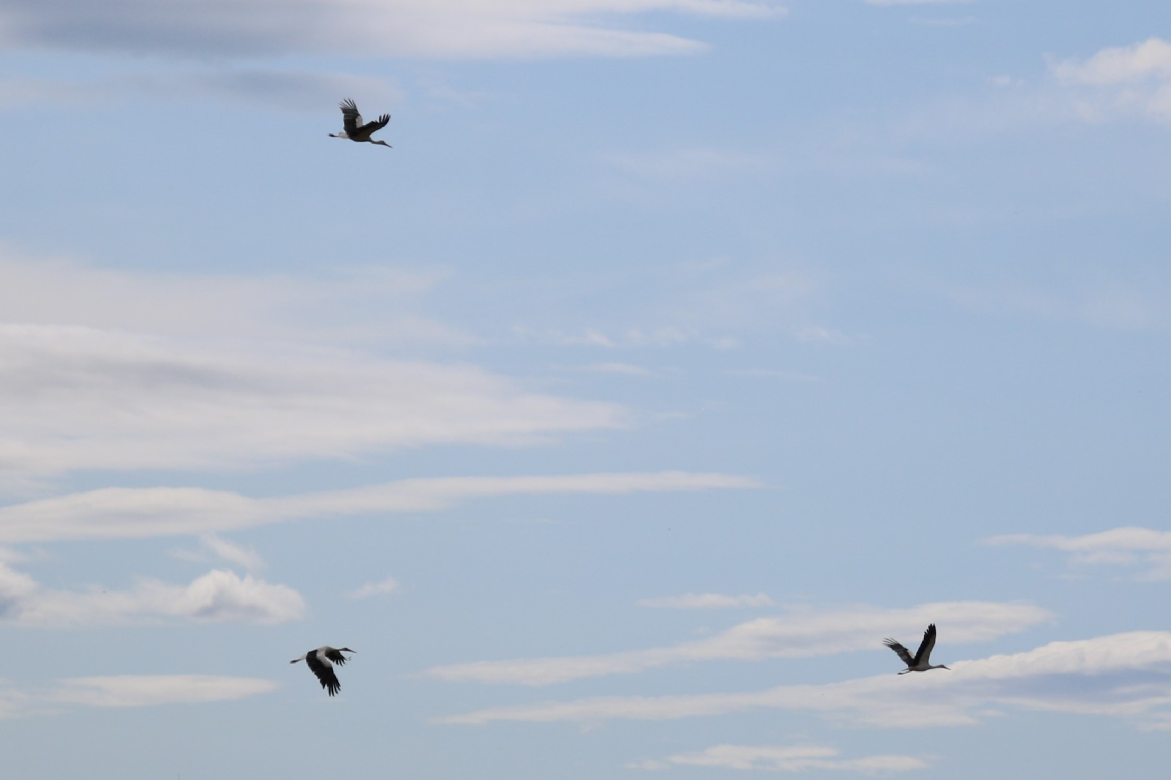
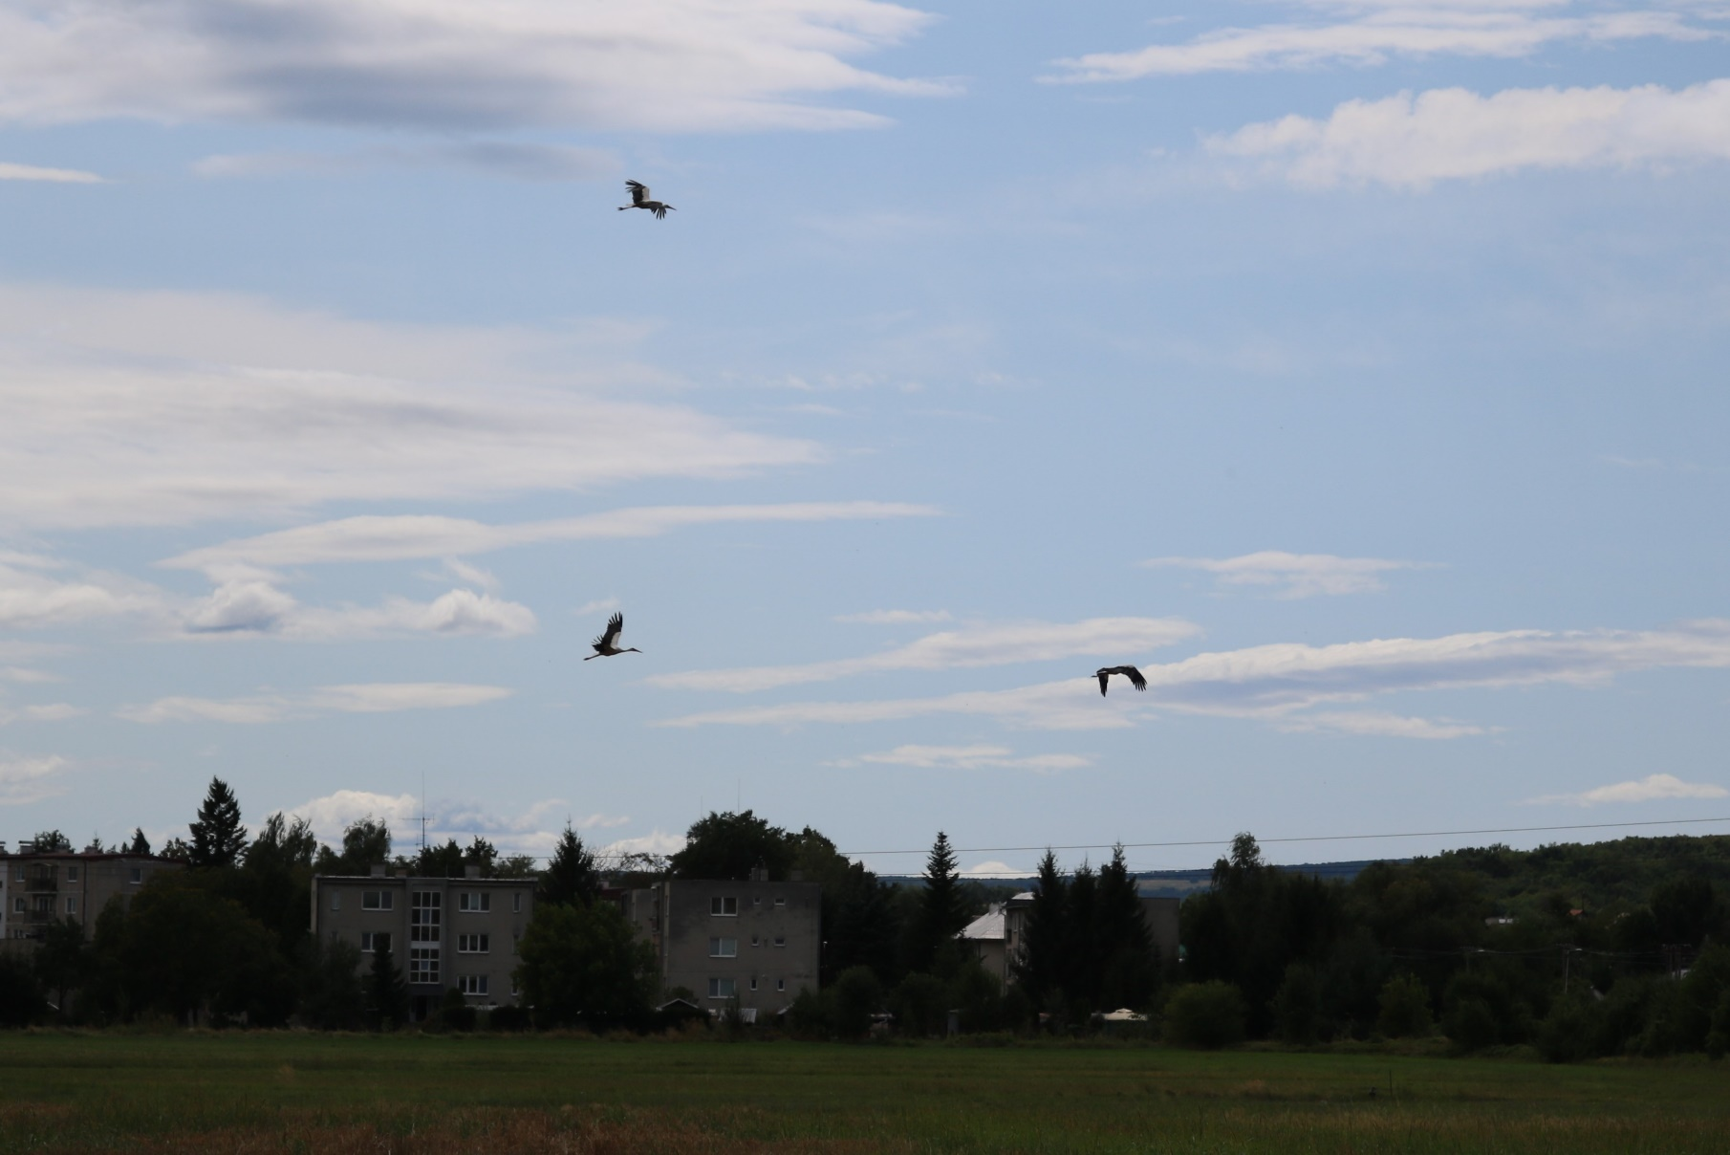

Slide 14
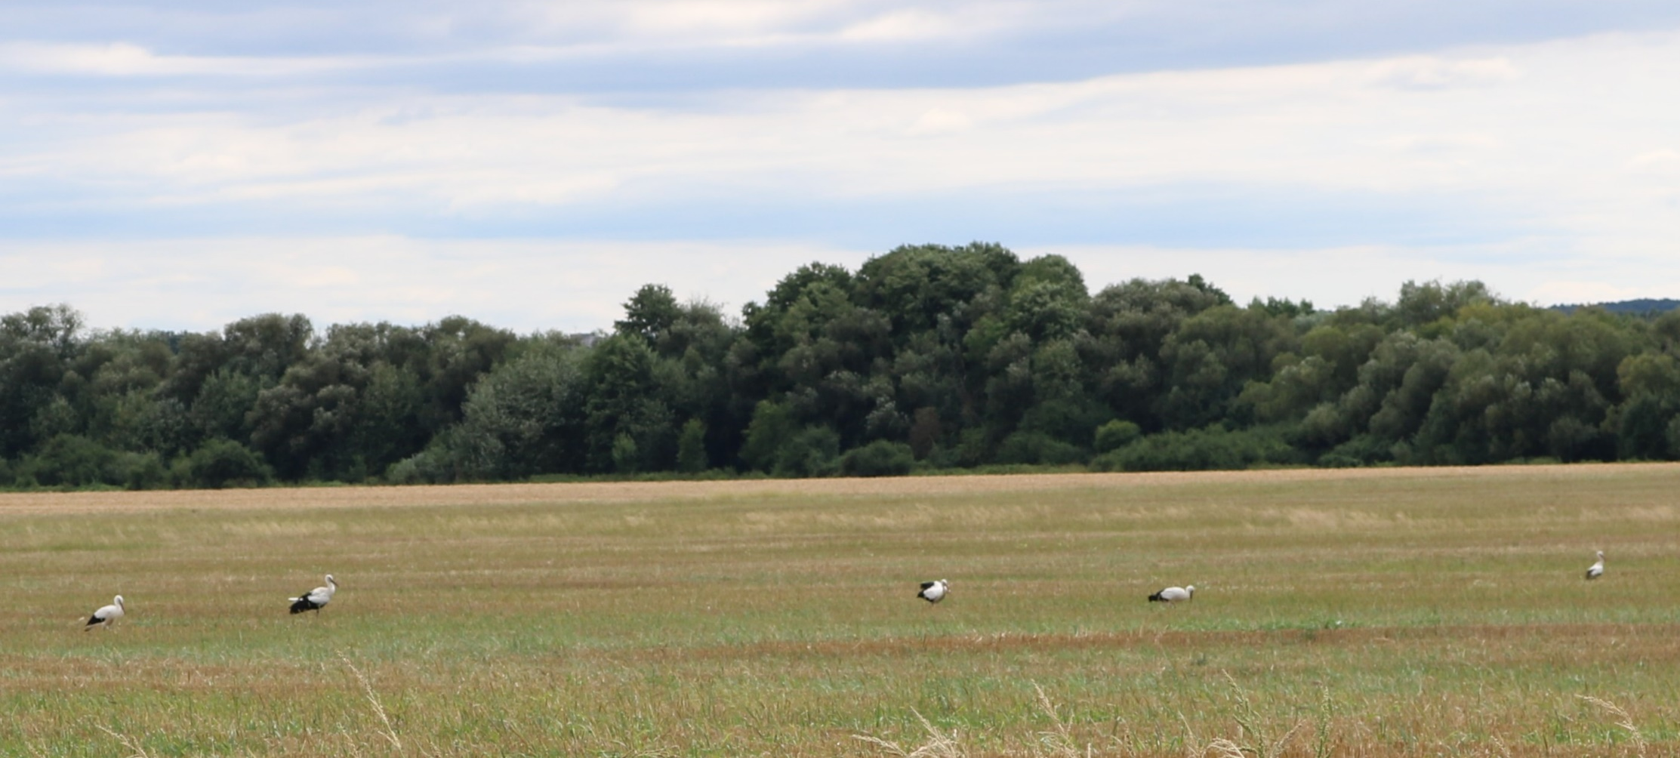
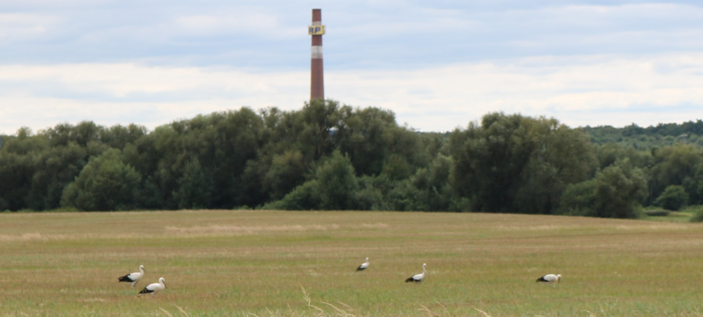

Slide 15
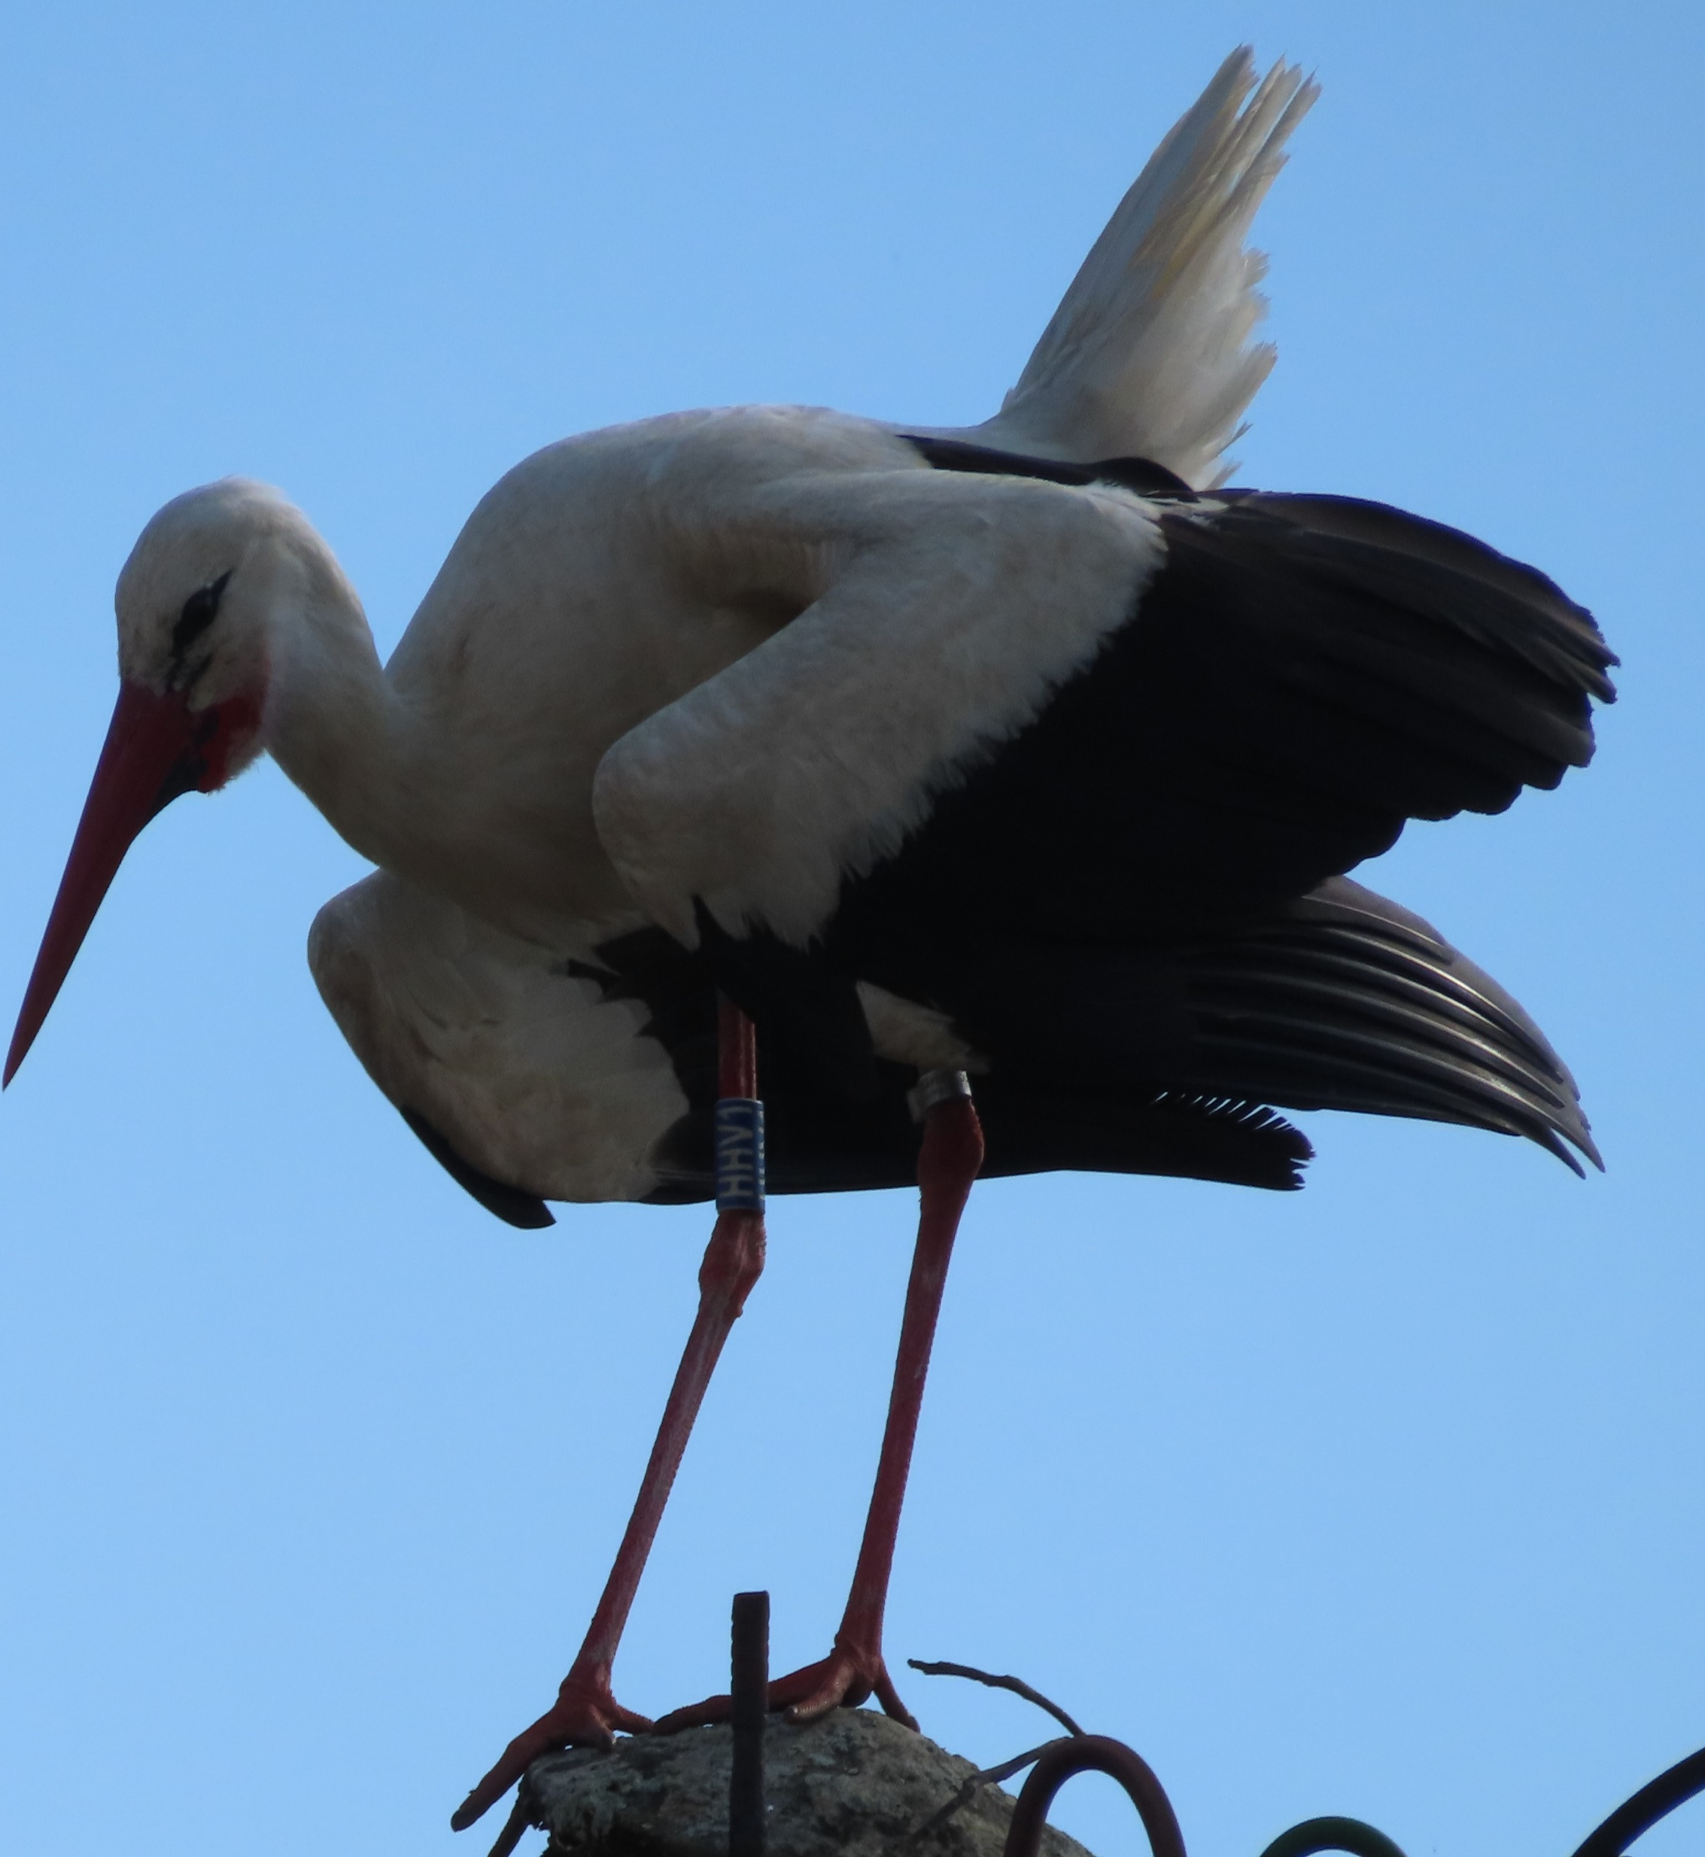
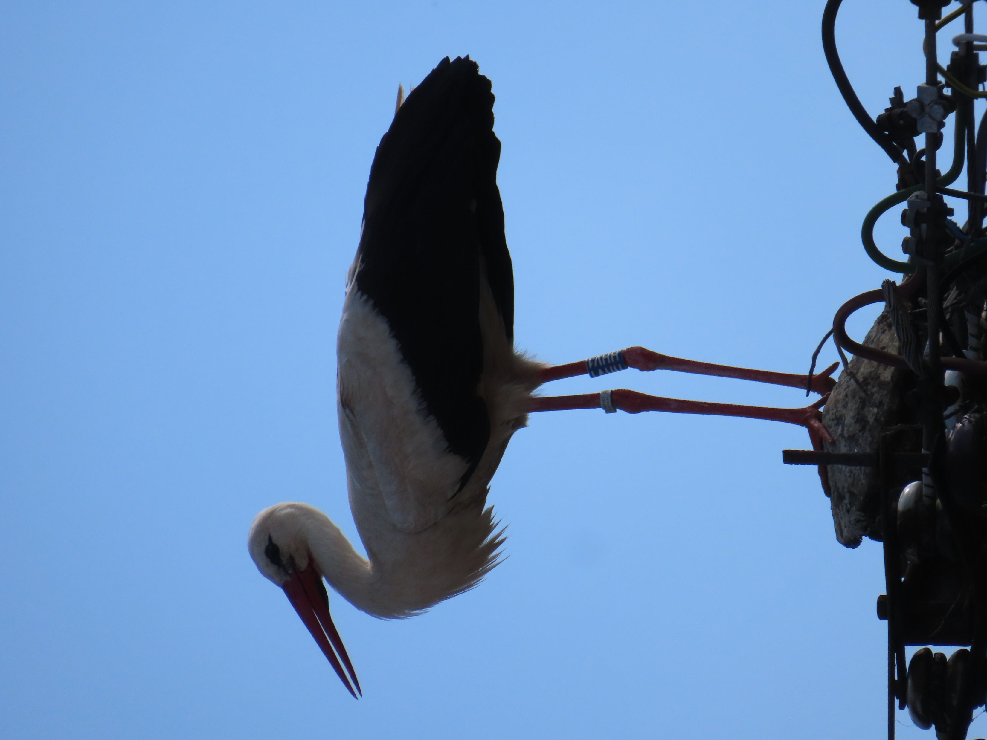
Začiatkom mesiaca august začali opúšťať hniezdo a zdržiavali sa na komínoch okolitých domov.

Slide 16
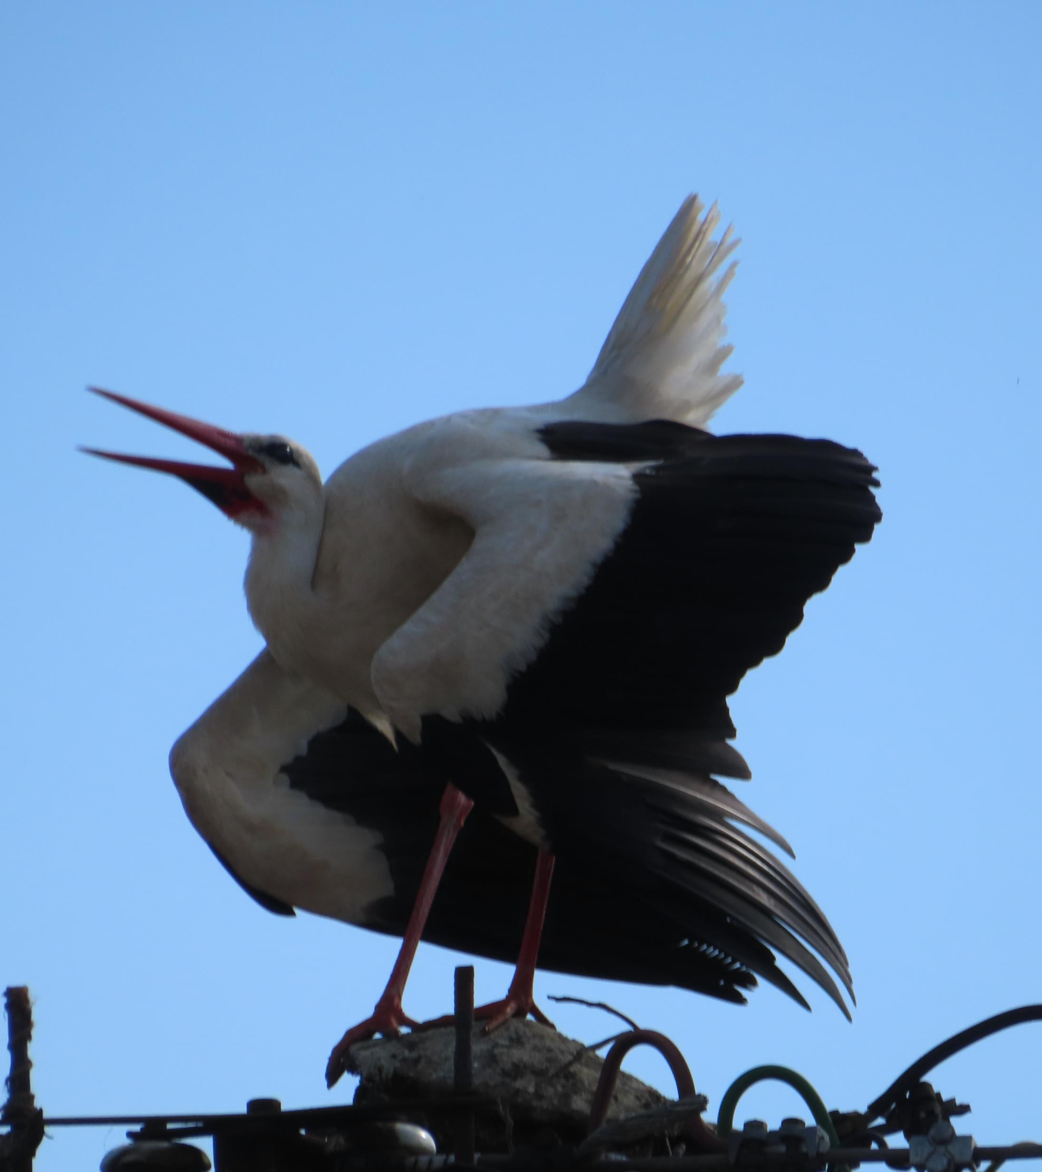
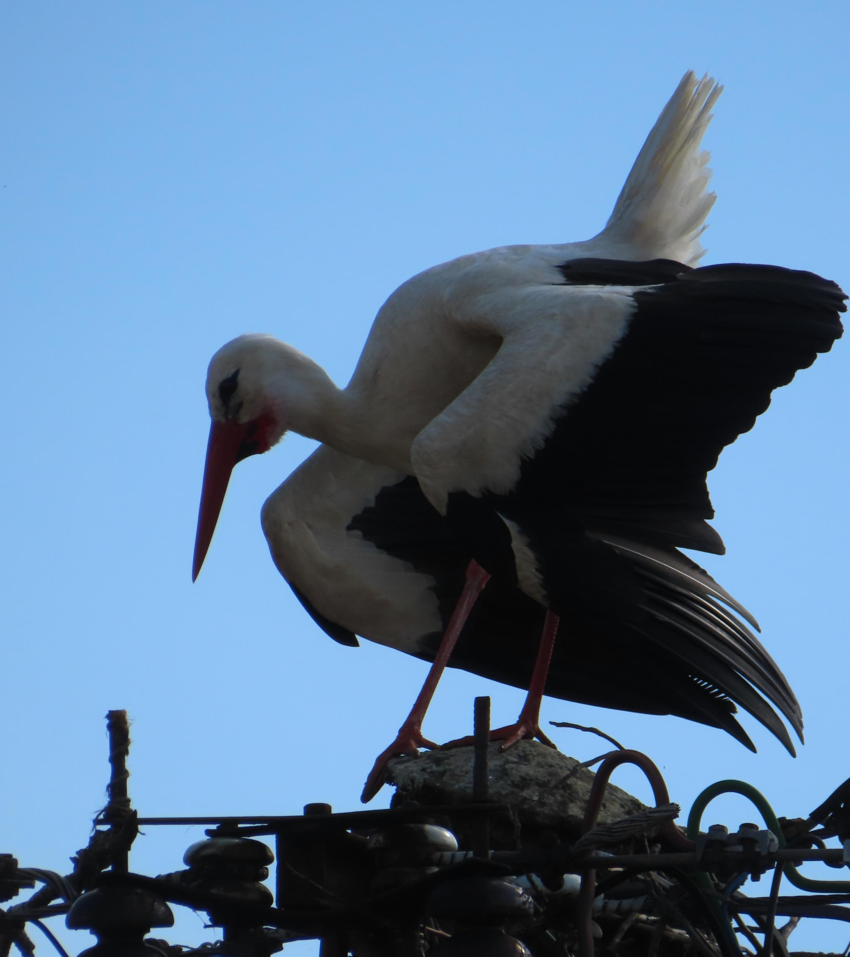
Na konci augusta odleteli preč.

Slide 17
Ďakujem za vašu pozornosť.
Adam Kanda 8.A.
ZŠ M.R. Štefánika, Haličská cesta 1191/8, Lučenec

